Slide 1


PERSÖNLICHE ENTWICKLUNG
www.fempower.finance

Slide 2
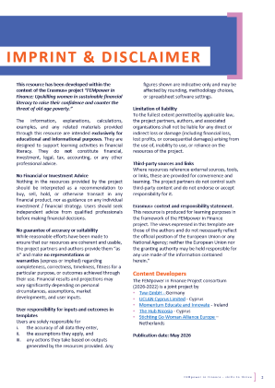
IMPRESSUM & DISCLAIMER
Diese Ressource wurde im Rahmen des Erasmus+-Projekts „FEMpower in Finance: Upskilling women in sustainable financial literacy to raise their confidence and counter the threat of old age poverty“ (Frauen in nachhaltiger Finanzkompetenz weiterbilden, ihr Selbstvertrauen stärken und der Gefahr von Altersarmut begegnen) entwickelt.
Die Informationen, Erläuterungen, Berechnungen, Beispiele und alle zugehörigen Materialien, die über diese Ressource bereitgestellt werden, dienen ausschließlich Bildungs- und Informationszwecken. Sie sollen Lernaktivitäten im Bereich Finanzkompetenz unterstützen. Sie stellen keine Finanz-, Anlage-, Rechts-, Steuer-, Buchhaltungs- oder sonstige professionelle Beratung dar.
Keine Finanz- oder Anlageberatung
Nichts in den vom Projekt bereitgestellten Ressourcen ist als Empfehlung zum Kauf, Verkauf, Halten oder sonstigen Handel mit einem Finanzprodukt oder als Anleitung zu einer individuellen Anlage- bzw. Finanzstrategie zu verstehen. Nutzerinnen und Nutzer sollten vor finanziellen Entscheidungen unabhängigen Rat qualifizierter Fachleute einholen.
Keine Gewähr für Richtigkeit oder Eignung
Obwohl angemessene Anstrengungen unternommen wurden, damit unsere Ressourcen schlüssig und nutzbar sind, stellen die Projektpartner und Autorinnen und Autoren sie „wie besehen“ bereit und geben keine Zusicherungen oder Garantien (ausdrücklich oder stillschweigend) hinsichtlich Vollständigkeit, Richtigkeit, Aktualität, Eignung für einen bestimmten Zweck oder der durch ihre Nutzung erzielten Ergebnisse. Finanzielle Ergebnisse und Prognosen können je nach persönlichen Umständen, Annahmen, Marktentwicklungen und Nutzereingaben erheblich abweichen.
Verantwortung der Nutzerinnen und Nutzer für Eingaben und Ergebnisse in Vorlagen
Die Nutzerinnen und Nutzer sind allein verantwortlich für
die Richtigkeit aller von ihnen eingegebenen Daten,
die von ihnen angewandten Annahmen und
alle Handlungen, die sie auf Grundlage der von den bereitgestellten Ressourcen erzeugten Ergebnisse vornehmen. Alle angezeigten Zahlen sind lediglich Richtwerte und können durch Rundungen, methodische Entscheidungen oder Einstellungen der Tabellenkalkulationssoftware beeinflusst sein.
Haftungsbeschränkung
Soweit nach geltendem Recht zulässig, haften die Projektpartner, Autorinnen und Autoren sowie die beteiligten Organisationen nicht für unmittelbare oder mittelbare Verluste oder Schäden (einschließlich finanzieller Verluste, entgangener Gewinne oder Folgeschäden), die aus der Nutzung, der Unmöglichkeit der Nutzung oder dem Vertrauen auf die Ressourcen des Projekts entstehen.
Quellen und Links Dritter
Sofern Ressourcen auf externe Quellen, Werkzeuge oder Links verweisen, dienen diese der Vereinfachung und dem Lernen. Die Projektpartner haben keine Kontrolle über solche Inhalte Dritter, befürworten sie nicht und übernehmen keine Verantwortung dafür.
Erasmus+-Kontext und Verantwortungshinweis.
Diese Ressource wurde zu Lernzwecken im Rahmen des Projekts FEMpower in Finance erstellt. Die in dieser Vorlage geäußerten Ansichten sind die der Autorinnen und Autoren und geben nicht notwendigerweise die offizielle Position der Europäischen Union oder einer Nationalen Agentur wieder; weder die Europäische Union noch die Fördereinrichtung können für die Verwendung der darin enthaltenen Informationen verantwortlich gemacht werden.
Inhaltliche Entwicklung
Das Projektkonsortium FEMpower in Finance
(2026-2022) ist ein gemeinsames Projekt von
tvw GmbH – Deutschland
UCLAN Cyprus Limited – Zypern
Momentum Educate and Innovate – Irland
The Hub Nicosia – Zypern
Stichting Go Woman Alliance Europe – Niederlande
Veröffentlichungsdatum: Mai 2026

Slide 3

01
Einführung 4
Seite
Seite
Seite
02
10
03
20
04
30
Frauen am Berufsanfang
Frauen in der Karrieremitte
Frauen in der späten Karrierephase
05
Fazit 40

Slide 4
01
EINFÜHRUNG

Slide 5
Einführung
Einführung
Frauen durch persönliche Entwicklung stärken
Persönliche Entwicklung stärkt Selbstwahrnehmung, Selbstvertrauen und die Fähigkeit, Ziele zu setzen – Schlüsselzutaten für finanzielle Selbstbestimmung. Wenn Frauen ihre Stärken, Werte und Prioritäten kennen, können sie bewusste Entscheidungen treffen, die sowohl zu ihren persönlichen als auch zu ihren finanziellen Zielen passen. Eine wachstumsorientierte Haltung hilft, einschränkende Überzeugungen über Geld zu überwinden, während gestärkte Kommunikations- und Verhandlungsfähigkeiten es ermöglichen, Bedürfnisse und Erwartungen im privaten wie im beruflichen Umfeld klarer auszudrücken.
Darüber hinaus befähigt eine geschärfte Entscheidungskompetenz Frauen, finanzielle Chancen und Risiken besser einzuschätzen, was Unabhängigkeit und Widerstandsfähigkeit fördert. Von Budgetplanung und Sparen über Investieren bis zur Zukunftsplanung: Diese Kompetenzen der persönlichen Entwicklung bilden die Grundlage für fundierte und strategische finanzielle Entscheidungen in jeder Lebensphase. Letztlich befähigt die Kombination aus Selbstwahrnehmung, Selbstvertrauen und praktischen Fähigkeiten Frauen, ihren finanziellen Weg selbst in die Hand zu nehmen und Stabilität, Sicherheit und langfristigen Wohlstand zu schaffen.
Lernziele
Am Ende des Moduls können Sie:
Sich selbst kennen: Ihre Stärken, Werte und Finanzgewohnheiten verstehen.
Selbstvertrauen stärken: Eine wachstumsorientierte Haltung entwickeln, um finanzielle Herausforderungen anzugehen.
Kluge Entscheidungen treffen: Die Entscheidungskompetenz für bessere finanzielle Ergebnisse stärken.
Ziele setzen & erreichen: Persönliche und finanzielle Ziele planen und erreichen.
Fazit

Slide 6
Sich selbst kennen: Stärken, Werte und Finanzgewohnheiten verstehen
Einführung
Der erste Schritt zur finanziellen Selbstbestimmung ist Selbstwahrnehmung. Wenn Sie über Ihre persönlichen Stärken nachdenken, erkennen Sie die Fähigkeiten und Eigenschaften, die Ihnen helfen, selbstbewusste Entscheidungen zu treffen und Chancen zu ergreifen. Ihre Werte zu kennen, ermöglicht es Ihnen, Ihre finanziellen Entscheidungen an dem auszurichten, was Ihnen wirklich wichtig ist – so unterstützt Ihr Geld Ihre Lebensziele und nicht nur kurzfristige Bedürfnisse.
Ebenso wichtig ist es, Ihre Finanzgewohnheiten zu erkennen – wie Sie verdienen, ausgeben, sparen und investieren. Wenn Sie diese Verhaltensweisen untersuchen, können Sie Muster erkennen, die Sie möglicherweise zurückhalten, und bewusst gesündere Praktiken entwickeln. Diese Selbsterkenntnis legt die Grundlage dafür, sinnvolle Ziele zu setzen, fundierte Entscheidungen zu treffen und letztlich die Kontrolle über Ihre finanzielle Zukunft zu gewinnen.
Selbstvertrauen: Mit Wachstumsdenken finanzielle Herausforderungen meistern
Selbstvertrauen ist ein Schlüssel zu finanzieller Sicherheit. Ohne Selbstvertrauen können sich selbst kleine finanzielle Entscheidungen überwältigend anfühlen und zu Zögern oder Vermeidung führen. Mit einer wachstumsorientierten Haltung lernen Sie, finanzielle Herausforderungen als Gelegenheiten zum Lernen und Wachsen zu sehen statt als Bedrohung. Dieser Ansatz fördert Widerstandsfähigkeit, hilft Ihnen, sich von Rückschlägen zu erholen und sich an unerwartete Situationen anzupassen. Er verringert auch Angst und Unsicherheit rund um Geldfragen, sodass Sie finanzielle Entscheidungen mit einem Gefühl von Kontrolle und Klarheit angehen können.
Selbstvertrauen in Finanzfragen geht über die innere Haltung hinaus – es stärkt Ihre Fähigkeit, praktisch zu handeln. Eine selbstbewusste Haltung befähigt Sie, wirksam über Ihre finanziellen Bedürfnisse zu sprechen – in persönlichen Beziehungen, in beruflichen Verhandlungen oder wenn Sie Rat suchen. Sie unterstützt auch kalkulierte Risikobereitschaft und hilft Ihnen, strategische Anlagen zu tätigen oder Chancen zu nutzen, die zu Ihren Zielen passen. Letztlich ermöglicht Selbstvertrauen, dem eigenen Urteil zu vertrauen, fundierte Entscheidungen zu treffen und proaktive Schritte zu langfristiger finanzieller Selbstbestimmung zu gehen.
Fazit

Slide 7
Klug entscheiden: Entscheidungskompetenz für bessere finanzielle Ergebnisse
Einführung
Gute Entscheidungsfähigkeit ist ein Grundpfeiler finanzieller Sicherheit. Sie umfasst, Optionen zu analysieren, Risiken und Chancen abzuwägen und sowohl kurz- als auch langfristige Folgen vorauszusehen. Indem Sie kritisches Denken und Problemlösungskompetenz stärken, können Sie finanzielle Chancen besser bewerten und Fallstricke vermeiden. Diese Fähigkeit ermöglicht bewusste Entscheidungen statt impulsiver Reaktionen – wesentlich für den Aufbau und Erhalt finanzieller Stabilität.
Gute Entscheidungsfindung schließt auch ein, aus vergangenen Erfahrungen zu lernen und diese Erkenntnisse für künftige Entscheidungen zu nutzen. Sie fördert einen überlegten, proaktiven Umgang mit Geld – von Budgetplanung und Sparen über Investieren bis zur Vorsorge für unvorhergesehene Herausforderungen. Wer diese Fähigkeiten pflegt, gewinnt mehr Kontrolle über das eigene Finanzleben, reduziert Stress durch Unsicherheit und schafft ein solides Fundament, um persönliche und finanzielle Ziele zu erreichen.
Ziele setzen & erreichen: Persönliche und finanzielle Ziele verwirklichen
Zielsetzung verwandelt Vision in Handeln. Indem Sie klare, realistische und messbare Ziele definieren, schaffen Sie einen Fahrplan für persönliches Wachstum und finanziellen Erfolg. Große Ziele in kleinere, umsetzbare Schritte zu zerlegen, macht sie erreichbar und hilft, die Motivation langfristig zu erhalten. Dieser Ansatz fördert Disziplin, Ausdauer und Verantwortlichkeit – alles entscheidend für nachhaltigen Fortschritt in jedem Lebensbereich.
Regelmäßige Reflexion und Anpassung stellen sicher, dass Ihre Ziele mit veränderten Umständen und Prioritäten im Einklang bleiben. Indem Sie lernen, strategisch zu planen, Fortschritte zu beobachten und Meilensteine zu feiern, entwickeln Sie die Fähigkeiten und die Haltung, die für langfristige finanzielle Sicherheit nötig sind. Ziele zu setzen und zu erreichen stärkt nicht nur Selbstvertrauen und Unabhängigkeit, sondern liefert auch greifbare Belege für Ihr persönliches und finanzielles Wachstum – und verdeutlicht die Verbindung zwischen Entwicklung und Selbstbestimmung.
Fazit

Slide 8
02
FRAUEN AM
BERUFSANFANG

Slide 9
Frauen am Berufsanfang
Einführung
Die persönlichen Finanzen selbstbewusst zu steuern ist eine wesentliche Fähigkeit, die Menschen befähigt, ihre Zukunft selbst in die Hand zu nehmen. Dieser Abschnitt soll den Teilnehmerinnen helfen, sinnvolle kurzfristige finanzielle und persönliche Ziele zu setzen, das Selbstvertrauen aufzubauen, ihre Finanzen eigenständig zu verwalten, und wirksame Kommunikationsfähigkeiten rund ums Geld zu entwickeln.
Lernziele:
Sinnvolle kurzfristige finanzielle und persönliche Ziele setzen.
Selbstvertrauen aufbauen, die Finanzen eigenständig zu verwalten.
Die Kommunikationsfähigkeit in Finanzfragen verbessern.
Die Rolle der inneren Haltung für Geldgewohnheiten verstehen.
Inhalte:
„Money Mindset“ und Selbstwert: einschränkende Überzeugungen überwinden.
SMART-Ziele: Wie man Erfolg plant.
Gesunde Routinen und finanzielle Grenzen aufbauen.
Selbstsichere Kommunikation: nach Gehaltserhöhungen fragen, über Schulden sprechen.
Übungen:
Vision Board zur Zielsetzung.
Journaling-Impulse zum Aufbau von Selbstvertrauen.
Partner-Rollenspiel: Wie man über finanzielle Grenzen spricht.
Formative Lernkontrolle:
Reflexion: Welche eine Überzeugung über Geld möchte ich ändern?
Ziel-Check: Sind meine Ziele SMART?
Ressourcen:
Online-Vorträge oder Webinare zu Frauen und Selbstvertrauen
Arbeitsblätter zur Selbsteinschätzung
Budget-Apps mit Zielverfolgung
Fazit

Slide 10
Frauen am Berufsanfang
Einführung
Money Mindset und Selbstwert: Einschränkende Überzeugungen überwinden
Erkunden Sie, wie persönliche Überzeugungen über Geld finanzielle Entscheidungen beeinflussen.
  Unsere persönlichen Überzeugungen über Geld – geprägt durch Erziehung, Kultur und frühere Erfahrungen – haben einen starken Einfluss auf die finanziellen Entscheidungen, die wir treffen. Ob positiv oder negativ: Diese Überzeugungen steuern, wie wir ausgeben, sparen, investieren oder Risiken eingehen. Wenn wir uns dieser Muster bewusst werden, können wir einschränkende Gedanken erkennen, wenig hilfreiche Annahmen hinterfragen und eine Haltung einnehmen, die klügere, bewusstere finanzielle Entscheidungen unterstützt.
Erkennen Sie einschränkende Gedanken wie „Ich kann nicht mit Geld umgehen“ oder „Ich verdiene keine finanzielle Stabilität“.
  Einschränkende Gedanken wie „Ich kann nicht mit Geld umgehen“ oder „Ich verdiene keine finanzielle Stabilität“ können uns davon abhalten, unsere Ziele zu erreichen. Diese Überzeugungen zu erkennen ist der erste Schritt, um sie zu hinterfragen und durch stärkende, wachstumsorientierte Denkweisen zu ersetzen, die finanzielles Selbstvertrauen fördern.
Besprechen Sie Strategien, um negative Überzeugungen umzudeuten und eine wachstumsorientierte, selbstbestimmte Geldhaltung zu entwickeln.
  Um eine wachstumsorientierte Geldhaltung zu entwickeln, ist es wesentlich, negative Überzeugungen zu hinterfragen und durch positive, stärkende Gedanken zu ersetzen. Zu den Strategien gehören, über frühere Erfolge nachzudenken, Affirmationen zu üben und sich darauf zu konzentrieren, aus finanziellen Erfahrungen zu lernen, statt Fehler zu fürchten.
Verdeutlichen Sie die Verbindung zwischen Selbstwert und finanzieller Unabhängigkeit.
  Finanzielle Unabhängigkeit ist eng mit Selbstwert verbunden. Wer sich selbst und die eigenen Fähigkeiten wertschätzt, trifft eher selbstbewusste finanzielle Entscheidungen, setzt Grenzen und verfolgt Chancen, die langfristige Stabilität und Wachstum fördern.
Fazit

Slide 11
Frauen am Berufsanfang
Einführung
SMART-Ziele: Wie man Erfolg plant
Vorstellung des SMART-Rahmens: spezifisch, messbar, erreichbar, relevant, terminiert.
  Der SMART-Rahmen hilft, Ideen in umsetzbare Pläne zu verwandeln. Indem Sie Ziele setzen, die spezifisch, messbar, erreichbar, relevant und terminiert sind, schaffen Sie klare Schritte zu finanziellem und persönlichem Erfolg.
Zeigen Sie, wie man kurzfristige Ziele setzt, die zu langfristigem finanziellem und persönlichem Wachstum beitragen.
  Kurzfristige Ziele sind Trittsteine auf dem Weg zu langfristigem finanziellem und persönlichem Wachstum. Indem Sie größere Vorhaben in überschaubare, erreichbare Schritte zerlegen, können Sie Fortschritte verfolgen, motiviert bleiben und dauerhafte Gewohnheiten aufbauen, die Ihren künftigen Erfolg unterstützen.
Übung: Erfolg planen mit SMART-Zielen
Ziel:
Lernen, mit dem SMART-Rahmen umsetzbare Ziele zu setzen, und verstehen, wie kurzfristige Ziele langfristiges persönliches und finanzielles Wachstum unterstützen.
Schritt 1: Den SMART-Rahmen vorstellen
Erklären Sie jede Komponente mit Beispielen:
Spezifisch: Legen Sie genau fest, was Sie erreichen wollen.
Beispiel: „500 € für einen Notfallfonds sparen“ statt „Geld sparen“.
Messbar: Verfolgen Sie den Fortschritt mit klaren Kennzahlen.
Beispiel: „Jede Woche 50 € einzahlen“ ist messbar.
Erreichbar: Stellen Sie sicher, dass das Ziel realistisch ist.
Beispiel: „500 € in 10 Wochen sparen“ ist erreichbar, wenn 50 € pro Woche machbar sind.
Relevant: Stellen Sie sicher, dass das Ziel zu Ihren übergeordneten Zielen passt.
Beispiel: Sparen unterstützt die finanzielle Sicherheit.
Terminiert: Setzen Sie eine klare Frist.
Beispiel: „500 € bis zum 1. Juni ^{erreichen}“
Fazit

Slide 12
Frauen am Berufsanfang
Einführung
Schritt 2: Kurzfristige und langfristige Ziele verbinden
Besprechen Sie, wie kleine, erreichbare Ziele Schwung für größere Vorhaben aufbauen.
Beispiel:
  Langfristiges Ziel: In 5 Jahren ein Eigenheim besitzen.
  Kurzfristiges Ziel: Monatlich 100 € für das Eigenkapital sparen.
Betonen Sie, dass beständige kleine Erfolge Gewohnheiten schaffen, die zu dauerhaftem Erfolg führen.
Schritt 3: Interaktive Übung
  Einzelarbeit: Jede Teilnehmerin wählt ein langfristiges finanzielles oder persönliches Ziel.
  Herunterbrechen: Bitten Sie sie, 2–3 kurzfristige SMART-Ziele zu formulieren, die zum langfristigen Ziel beitragen.
  Teilen & besprechen: Die Teilnehmerinnen stellen einer Partnerin oder einer Kleingruppe ein kurzfristiges Ziel vor. Ermutigen Sie zu Rückmeldungen, ob die Ziele wirklich SMART sind.
Schritt 4: Reflexion
Bitten Sie die Teilnehmerinnen zu reflektieren:
  Welcher Teil des SMART-Rahmens war am leichtesten zu definieren?
  Welcher Teil war am schwierigsten?
  Wie wird sich das Erreichen kurzfristiger Ziele auf Ihre langfristigen Ziele auswirken?
Optionale Erweiterung
Lassen Sie die Teilnehmerinnen eine Zielverfolgungstabelle für den nächsten Monat anlegen, um Fortschritte zu beobachten. Das stärkt Messbarkeit und Verbindlichkeit.
Hinweise
  Finanzielle Ziele können sein, einen bestimmten Betrag zu sparen – etwa 500 € in drei Monaten – oder eine kleine Schuld zu tilgen.
  Ziele der persönlichen Entwicklung könnten sein, einen Budgetkurs abzuschließen, den Umgang mit Geld zu verbessern oder einen Finanzworkshop zu besuchen.
Fazit

Slide 13
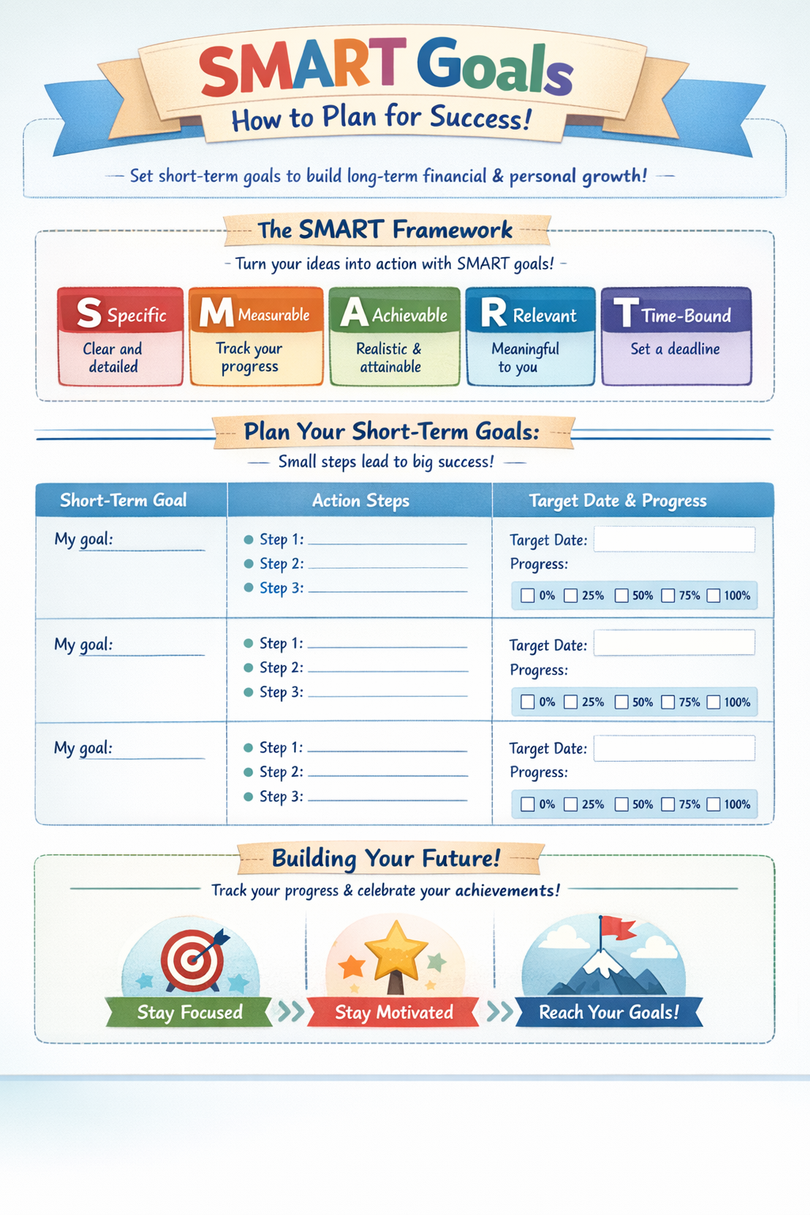
Frauen am Berufsanfang
Einführung
Fazit

Slide 14
Frauen am Berufsanfang
Einführung
Gesunde Routinen und finanzielle Grenzen aufbauen
Besprechen Sie die Bedeutung regelmäßiger Finanz-Checks, fester Budgetroutinen und Spargewohnheiten.
  Regelmäßige Finanz-Checks, feste Budgetroutinen und disziplinierte Spargewohnheiten sind wesentlich für den Aufbau von Stabilität. Diese Praktiken helfen, Fortschritte zu verfolgen, Überausgaben zu vermeiden und langfristige finanzielle Ziele zu unterstützen.
Führen Sie das Konzept der finanziellen Grenzen ein – etwa Nein zu sagen zu Überausgaben oder zum Verleihen über die eigene Komfortzone hinaus.
  Finanzielle Grenzen zu setzen bedeutet, die eigenen Grenzen zu kennen – ob es darum geht, Nein zu Überausgaben zu sagen, unnötige Schulden zu vermeiden oder nur innerhalb der eigenen Komfortzone Geld zu verleihen. Grenzen schützen Ihre finanzielle Stabilität und unterstützen langfristige Ziele.
Verdeutlichen Sie, wie Beständigkeit in Routinen finanzielle Unabhängigkeit fördert und Stress reduziert.
  Beständige Finanzroutinen wie regelmäßige Budgetplanung, Sparen und das Überprüfen der Ausgaben fördern Unabhängigkeit, verstärken positive Gewohnheiten und reduzieren Stress, weil sie Kontrolle und Klarheit über Ihre Finanzen schaffen.
Fazit

Slide 15
Frauen am Berufsanfang
Einführung
Selbstsichere Kommunikation: Nach Gehaltserhöhungen fragen, über Schulden sprechen
Erklären Sie die Bedeutung klarer und selbstsicherer Kommunikation in Finanzgesprächen.
  Klare und selbstsichere Kommunikation ist in Finanzgesprächen wesentlich. Sie hilft, Bedürfnisse auszudrücken, Grenzen zu setzen, wirksam zu verhandeln und Missverständnisse zu vermeiden – und unterstützt so gesündere finanzielle Beziehungen und Entscheidungen.
Vermitteln Sie Strategien für Gehaltsverhandlungen, Gespräche über gemeinsame Ausgaben oder Schuldengespräche.
  Wirksame Strategien sind, die wichtigsten Punkte im Voraus vorzubereiten, klare und respektvolle Sprache zu verwenden, sich auf Fakten statt Emotionen zu konzentrieren und aktiv zuzuhören. Diese Ansätze helfen, Gehälter zu verhandeln, gemeinsame Ausgaben zu besprechen und Schuldengespräche selbstbewusst zu führen.
Hinweise
Üben Sie Formulierungen, die selbstbewusst und zugleich respektvoll sind.
  Wer in Finanzgesprächen selbstbewusst und zugleich respektvoll formuliert, stellt sicher, dass die Botschaft klar ankommt, ohne Konflikte auszulösen. „Ich“-Botschaften, Ruhe und der Fokus auf Fakten helfen, Bedürfnisse wirksam zu vertreten.
Fazit

Slide 16

Frauen am Berufsanfang
Einführung
Fazit

Slide 17
Frauen am Berufsanfang
Einführung
Übung – Journaling-Impulse zum Aufbau von Selbstvertrauen
Diese Übung regt zur Selbstreflexion an, um das Selbstvertrauen im Umgang mit Finanzen zu stärken. Anhand geleiteter Impulse erkunden die Teilnehmerinnen frühere Erfolge, erkennen Stärken und hinterfragen einschränkende Überzeugungen – und entwickeln so eine wachstumsorientierte Haltung für finanzielle Entscheidungen.
Anleitung
Material vorbereiten: Stellen Sie Notizbücher, Stifte oder digitale Journaling-Werkzeuge bereit.
Umgebung gestalten: Wählen Sie einen ruhigen Ort, um ohne Ablenkung nachzudenken.
Impulse vorstellen: Geben Sie den Teilnehmerinnen 3–5 geleitete Impulse, zum Beispiel:
  „Welche finanzielle Herausforderung habe ich überwunden, und was habe ich daraus gelernt?“
  „Welche Stärken kann ich nutzen, um meine finanziellen Ziele zu erreichen?“
  „Welche einschränkende Überzeugung über Geld bin ich bereit zu ändern?“
Nachdenken und schreiben: Ermutigen Sie die Teilnehmerinnen, sich für jeden Impuls 10–15 Minuten Zeit zu nehmen und ihn durchdacht zu beantworten.
Optionales Teilen: Die Teilnehmerinnen können ihre Erkenntnisse mit einer Partnerin oder in einer Kleingruppe teilen, um Gespräche anzuregen.
Auswerten und Maßnahmen festlegen: Bitten Sie die Teilnehmerinnen, eine Maßnahme zu benennen, die sie auf Basis ihrer Überlegungen ergreifen können, um Selbstvertrauen in finanziellen Entscheidungen aufzubauen.
Tipps
Ermutigen Sie die Teilnehmerinnen, Journaling zur regelmäßigen Praxis zu machen. Beständige Reflexion stärkt Selbstwahrnehmung und Selbstvertrauen und schafft ein solides Fundament für finanzielles Wachstum.
Fazit

Slide 18
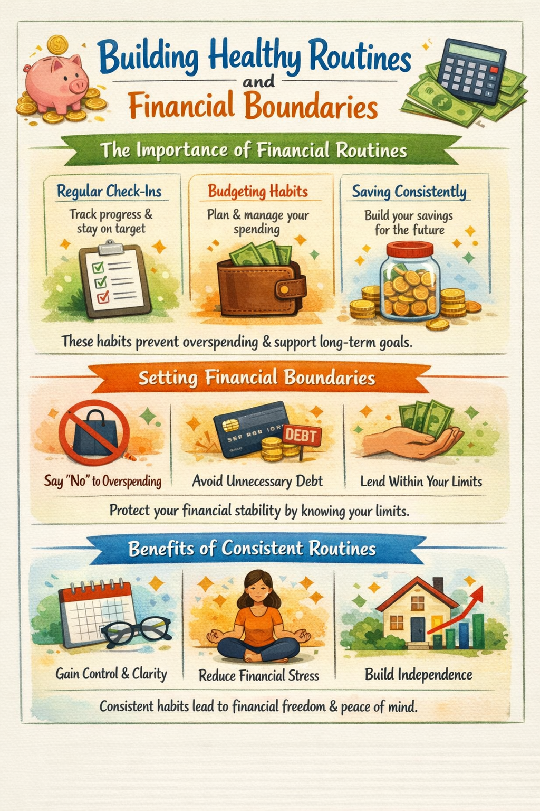
Frauen am Berufsanfang
Einführung
Fazit

Slide 19
Frauen am Berufsanfang
Einführung
Übung – Partner-Rollenspiel: Über finanzielle Grenzen sprechen
Diese Übung hilft den Teilnehmerinnen, klare und selbstsichere Kommunikation rund ums Geld zu üben. Durch Rollenspiele realer Situationen – etwa das Aushandeln gemeinsamer Ausgaben oder das Setzen von Grenzen – gewinnen die Teilnehmerinnen Sicherheit darin, ihre finanziellen Grenzen wirksam auszudrücken.
Anleitung: Partner-Rollenspiel – Finanzielle Grenzen
Paare bilden: Teilen Sie die Teilnehmerinnen für die Übung in Zweiergruppen ein.
Szenarien vorstellen: Geben Sie reale Szenarien vor, zum Beispiel:
  Eine Freundin oder ein Familienmitglied bitten, sich kein Geld mehr zu leihen
  Gemeinsame Haushaltskosten aushandeln
  Am Arbeitsplatz um eine Gehaltserhöhung bitten
Rollen verteilen: Eine Teilnehmerin spielt sich selbst, die andere die Gegenseite im Szenario.
Rollenspiel: Jedes Paar übt das Gespräch 3–5 Minuten lang und konzentriert sich auf klare, respektvolle und selbstsichere Kommunikation.
Rollen tauschen: Die Teilnehmerinnen tauschen die Rollen und wiederholen die Übung.
Auswertung: Besprechen Sie in der Gruppe:
  Welche Strategien haben gut funktioniert?
  Welche Schwierigkeiten gab es?
  Wie hat es sich angefühlt, Grenzen zu setzen?
Reflexion: Ermutigen Sie die Teilnehmerinnen, Erkenntnisse oder Anpassungen für künftige reale Gespräche zu notieren.
Fazit

Slide 20
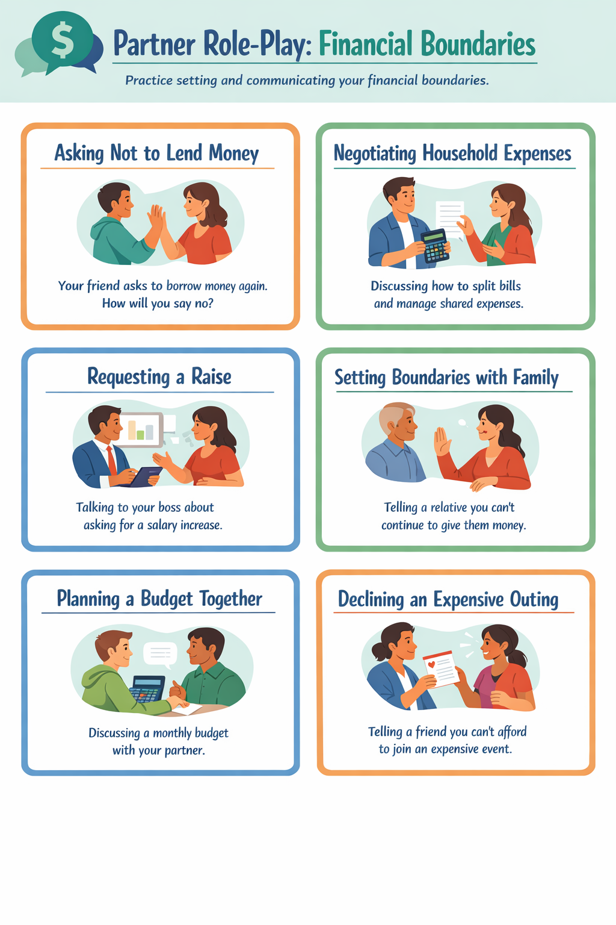
Frauen am Berufsanfang
Einführung
Fazit

Slide 21
Frauen am Berufsanfang
Einführung
Formative Lernkontrolle
Reflexion: „Welche eine Überzeugung über Geld möchte ich ändern?“
Ziel: Das Bewusstsein für die eigene Geldhaltung fördern.
Anleitung:
  Nehmen Sie sich einige ruhige Minuten, um über Ihre aktuellen Überzeugungen und Einstellungen zu Geld nachzudenken.
  Erkennen Sie einschränkende, wenig hilfreiche oder automatische Gedanken, die Ihre finanziellen Entscheidungen beeinflussen könnten.
  Schreiben Sie einen kurzen Tagebucheintrag zu der Frage: „Welche eine Überzeugung über Geld möchte ich ändern?“
  Optional: Teilen Sie Ihre Überlegungen in Kleingruppen, um den Austausch zu fördern und neue Perspektiven zu gewinnen.
Zweck:
Diese Übung fördert kritisches Nachdenken über die eigene Geldhaltung und
unterstützt die Entwicklung einer wachstumsorientierten finanziellen Perspektive.
Ziel-Check: Ausrichtung und SMART-Kriterien prüfen
Ziel: Sicherstellen, dass persönliche und finanzielle Ziele realistisch, messbar und an
den Kernwerten ausgerichtet sind.
Anleitung:
  Überprüfen Sie Ihre aktuellen finanziellen und persönlichen Ziele.
  Bewerten Sie jedes Ziel anhand des SMART-Rahmens:
    Spezifisch: Ist das Ziel klar und eindeutig definiert?
    Messbar: Lässt sich der Fortschritt verfolgen?
    Erreichbar: Ist es angesichts Ihrer aktuellen Mittel und Einschränkungen realistisch?
    Relevant: Passt es zu Ihren Werten und langfristigen Prioritäten?
    Terminiert: Gibt es eine klare Frist oder einen Zeitrahmen?
  Überlegen Sie, ob Ihre Ziele wirklich zu Ihren persönlichen Werten passen.
  Passen Sie die Ziele bei Bedarf an und skizzieren Sie umsetzbare Schritte, um sie zu erreichen.
Zweck:
Dieser Check stärkt bewusstes Planen, Verbindlichkeit und die Verbindung
zwischen persönlicher Entwicklung und finanzieller Selbstbestimmung.
Fazit

Slide 22
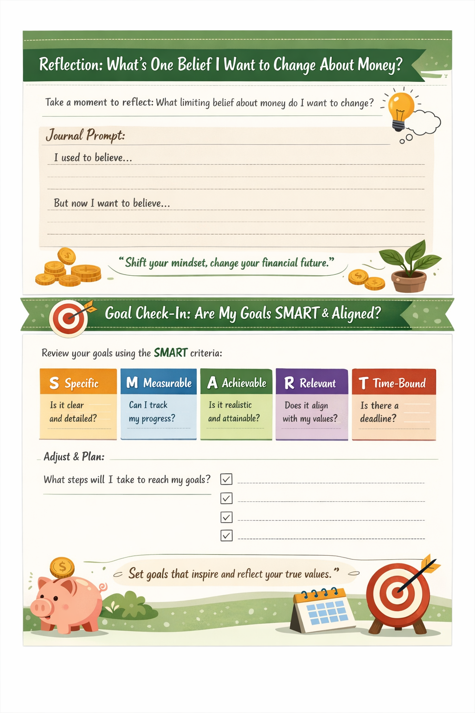
Frauen am Berufsanfang
Einführung
Fazit

Slide 23
Ressourcen
Einführung
„Your Money and Your Mind“ – TED-Reihe von Wendy De La Rosa
  Themen sind u. a. das Umdeuten von Ausgabengewohnheiten, besseres Sparen und das Verstehen emotionaler Auslöser rund ums Geld (englisch).
Women’s Health East – Ressourcenpaket „Money Talk“
  Jeder Mensch hat eine Geschichte dazu, wie er mit Geld umgeht. Unsere „Geldgeschichten“ sind das Ergebnis unserer früheren und heutigen Erfahrungen, unserer Sozialisation und der Botschaften, die wir von der Gesellschaft über Geld und Finanzen erhalten.
Fallstudie: Susans Geschichte
Susan ist Studentin im zweiten Jahr und beginnt gerade, sich in ihren persönlichen Finanzen zurechtzufinden. Anfangs fühlte sich Sparen überwältigend an, doch sie entdeckte eine einfache Wahrheit: Beständigkeit zählt mehr als die Höhe des Betrags.
Ihre Geschichte erinnert uns daran, dass es bei finanziellem Selbstvertrauen nicht um große Summen geht, sondern darum, Gewohnheiten aufzubauen, die mit einem wachsen.
Video
Kurze Videoreihe dazu, wie Psychologie und Überzeugungen unser Finanzverhalten prägen (englisch). (TED)
Video
Eine herunterladbare Ressource zu „Ihrer Geldgeschichte“ und dazu, wie Sie Ihre Überzeugungen über Geld reflektieren und neu gestalten können (englisch). (whe.org.au)
Fallstudie
Susans Top-Tipp: „Legen Sie jeden Monat ein wenig Geld zur Seite – egal wie wenig. Mit der Zeit summiert es sich, und Sie werden staunen, welchen Unterschied das macht!“
..\A9 - case study\GWAEU\Case Study_Susan.pdf
Fazit

Slide 24
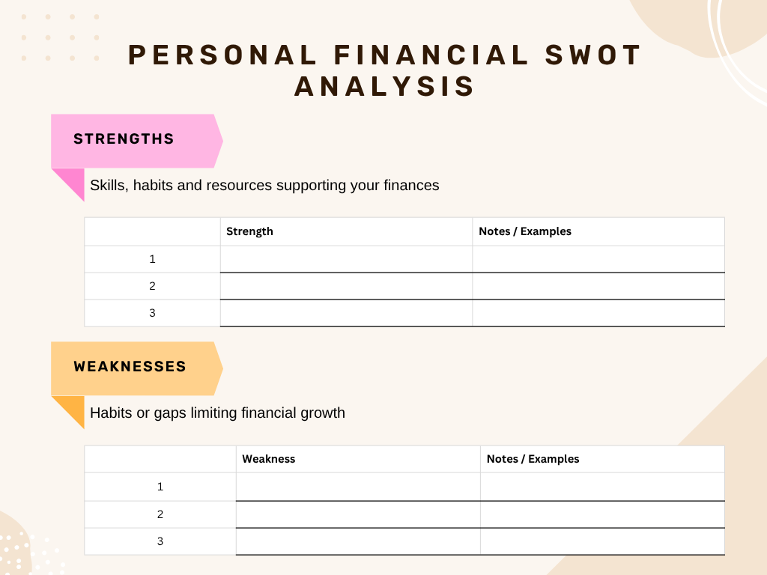
Frauen am Berufsanfang
Einführung
Ein individuelles Selbsteinschätzungspaket, zugeschnitten auf persönliche Entwicklung und finanzielle Sicherheit, enthält 5 Arbeitsblätter, mit denen Sie Stärken, Schwächen und Fortschritte auf dem Weg zu Ihren finanziellen Zielen verfolgen können.
Zweck: Stärken, Schwächen, Chancen und Risiken in Ihrem Finanzleben erkennen.
Fazit

Slide 25
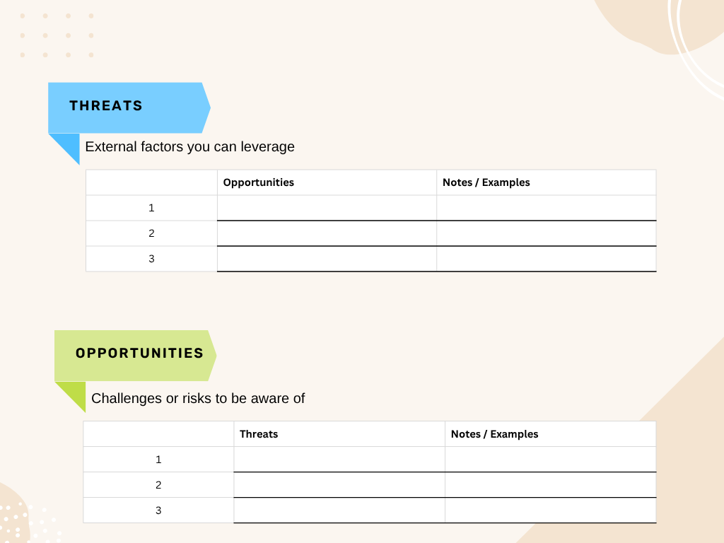
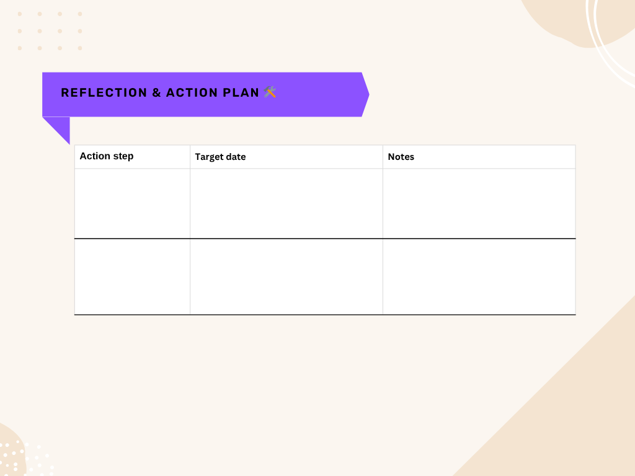
Frauen am Berufsanfang
Einführung
Fazit

Slide 26
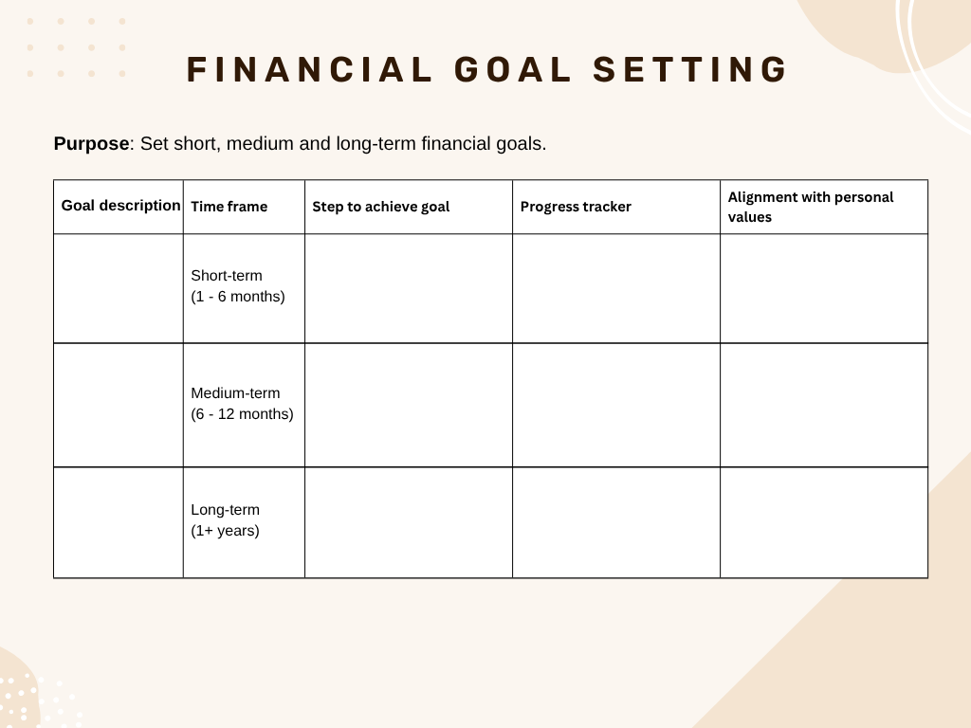
Frauen am Berufsanfang
Einführung
Fazit

Slide 27
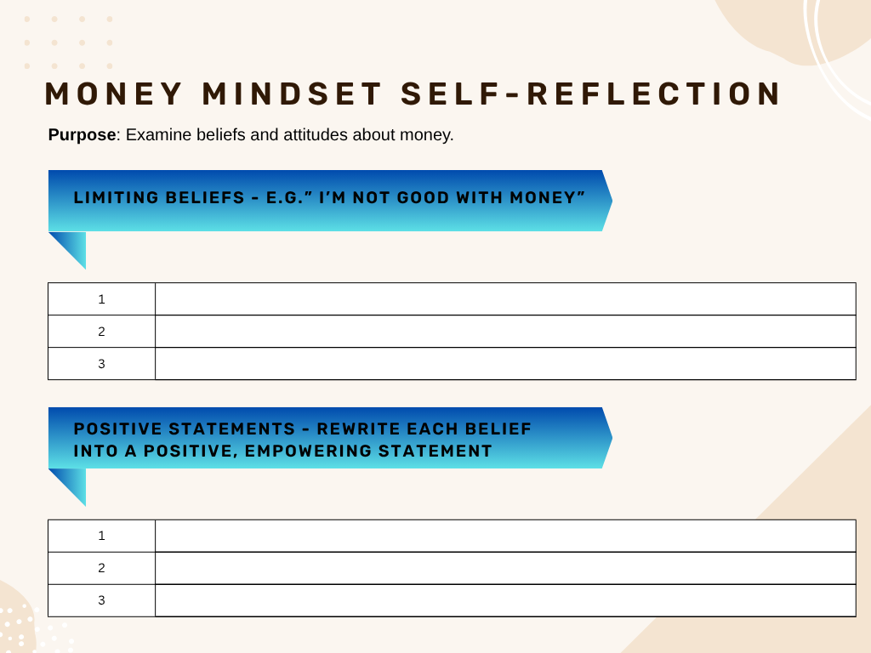
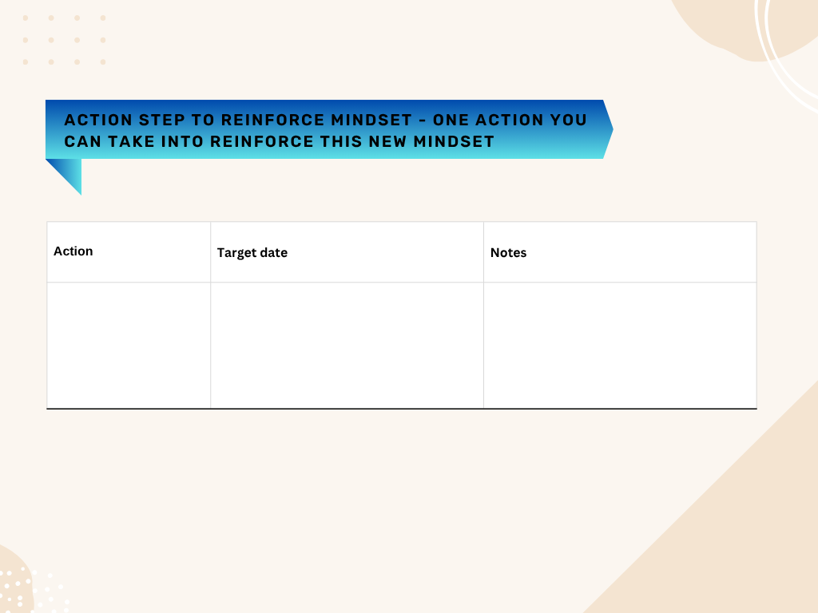
Frauen am Berufsanfang
Einführung
Fazit

Slide 28
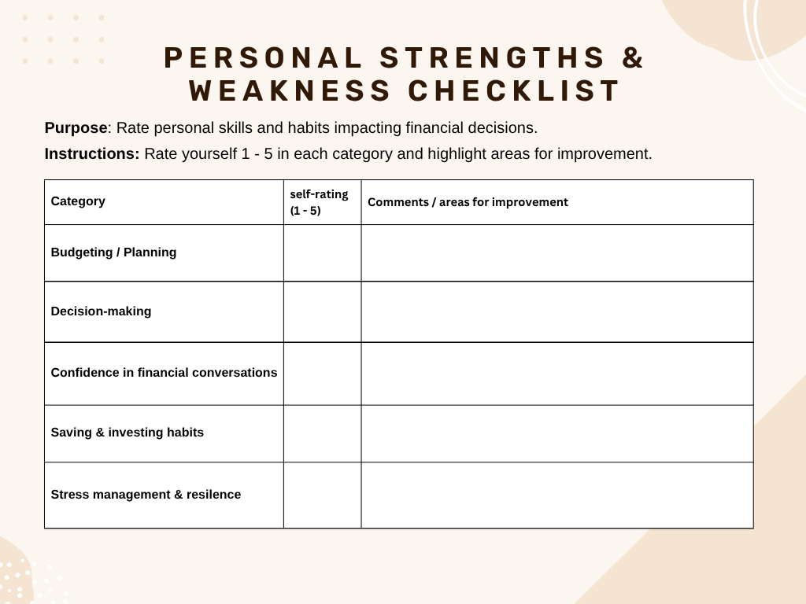
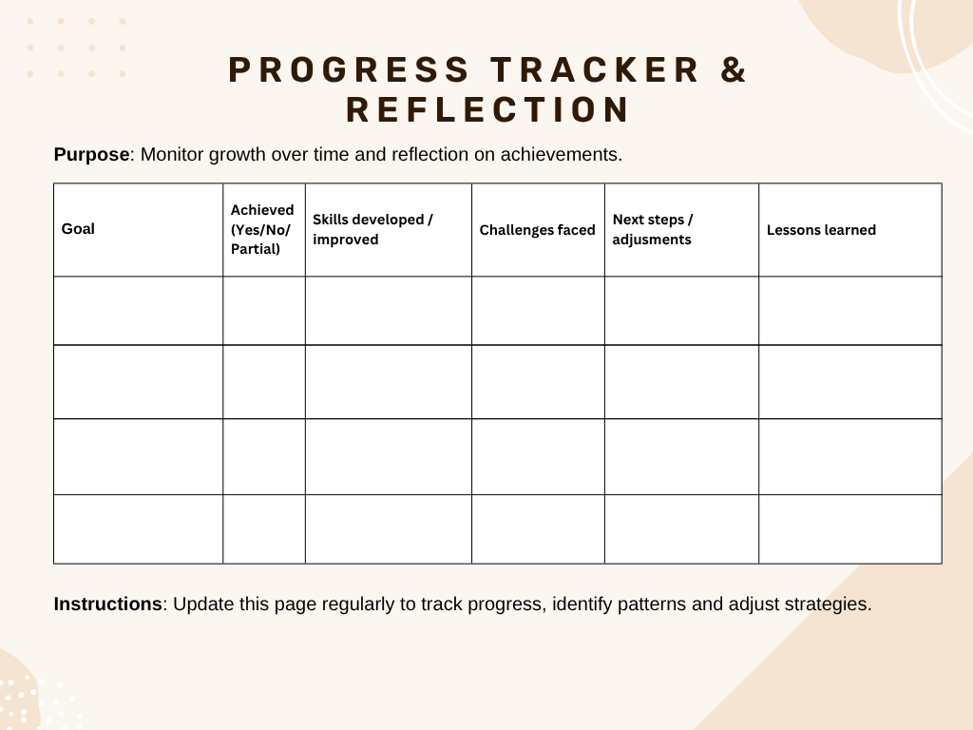
Frauen am Berufsanfang
Einführung
Fazit

Slide 29
Frauen am Berufsanfang
Einführung
Zusätzliche Ressourcen Quelloffene, kostenlose (oder größtenteils kostenlose) Budget-/Finanz-Tools
Kresus
Ein selbst gehosteter Manager für persönliche Finanzen. (kresus.org) Synchronisiert sich über Woob mit Banken, ermöglicht das Kategorisieren von Umsätzen, das Einrichten von Warnungen und Diagrammansichten. (kresus.org) Da die Software selbst gehostet wird, behalten Sie die volle Kontrolle über Ihre Daten. (kresus.org)
Pledger.io
Ein vollständig quelloffener Manager für persönliche Finanzen. (pledger.io) Unterstützt den Import von Bankdaten, die Gegenüberstellung von Einnahmen und Ausgaben und bietet Berichte & Diagramme zu Ausgabenmustern. (pledger.io) Gut für Nutzerinnen, die ein übersichtliches, webbasiertes Dashboard zur Überwachung ihrer Geldflüsse möchten.
MyFin
Eine kostenlose, quelloffene App für Budgetplanung und Prognosen. (MEDevel) Läuft auf dem Desktop (Windows / macOS / Linux); mobile Versionen sind in Entwicklung. (MEDevel) Schlank, einfache Oberfläche, gut für Menschen, die keine komplexen Bankanbindungen brauchen.
Walletize
Moderne, quelloffene App für persönliche Finanzen, die mehrere Währungen einschließlich EUR unterstützt. (walletize.app) Webbasiert, mit Synchronisation über mehrere Geräte und einem kostenlosen Tarif. (walletize.app) Ermöglicht die Verfolgung von Vermögen und Verbindlichkeiten, nicht nur von Ausgaben
Ausgaben-Tracker-Apps auf F‑Droid
F‑Droid (ein quelloffener Android-App-Store) bietet mehrere offene Finanz-Apps: Money Manager Ex, Recurring Expense Tracker, GreenStash (Sparplan-Tracker) usw. (F-Droid) Diese Apps bieten Zielverfolgung, Budgetplanung und Ausgabenkategorisierung – kostenlos und quelloffen.
Fazit

Slide 30
03
FRAUEN IN DER
KARRIEREMITTE

Slide 31
Frauen in der Karrieremitte
Einführung
Dieser Abschnitt soll Menschen unterstützen, die Übergänge in der Lebensmitte bewältigen und ihre finanzielle Identität mit Klarheit und Selbstvertrauen neu definieren. Indem sie über ihre persönlichen Fortschritte nachdenken und ihre Ziele neu bewerten, stärken die Lernenden ihre Fähigkeit, in komplexen Situationen durchdachte Entscheidungen zu treffen und dabei persönliche Entwicklung mit den Anforderungen von Familie und Beruf in Einklang zu bringen. Auf diesem Weg erkunden die Teilnehmerinnen die emotionale Widerstandsfähigkeit in der Finanzplanung: Muster der Selbstsabotage erkennen, Erschöpfung oder Angst angehen und ein Gefühl von Kontrolle zurückgewinnen. Durch angeleitete Übungen, reflektierendes Journaling und praktische Szenarien vertiefen die Lernenden ihr Verständnis davon, wer sie als finanzielle Entscheiderinnen sind, und entwickeln die Haltung, die nötig ist, um bewusst voranzugehen. Mit unterstützenden Werkzeugen und Gemeinschaften fördert dieser Abschnitt Wachstum, Selbstbestimmung und nachhaltiges finanzielles Wohlergehen.
Lernziele:
Über Fortschritte nachdenken und Ziele neu definieren.
Die Entscheidungsfähigkeit in komplexen Situationen stärken.
Persönliche Entwicklung mit Familie und Beruf in Einklang bringen.
Emotionale Widerstandsfähigkeit in der Finanzplanung entwickeln.
Inhalte:
Übergänge in der Lebensmitte und die finanzielle Identität neu fassen.
Selbstsabotage erkennen und die Kontrolle zurückgewinnen.
Mit finanzieller Erschöpfung oder Angst umgehen.
Einen persönlichen Beirat aus Beraterinnen oder Mentorinnen aufbauen.
Übungen:
Übung „Finanzielle Lebenslinie“.
Journaling: „Wer bin ich als finanzielle Entscheiderin?“
Diskussion: Was hält mich zurück?
Formative Lernkontrolle:
Kurztext: Wie hat sich Ihre finanzielle Identität entwickelt?
Szenario: Die Wahl zwischen zwei großen Lebensentscheidungen.
Ressourcen:
Arbeitsbücher zum Selbstcoaching
Online-Communities zur Finanztherapie
Fazit

Slide 32
Frauen in der Karrieremitte
Einführung
Übergänge in der Lebensmitte und die finanzielle Identität neu fassen
  Die Lebensmitte bringt oft bedeutende Veränderungen mit sich: berufliche Wechsel, familiäre Verantwortung, gesundheitliche Überlegungen oder sich wandelnde persönliche Prioritäten. Diese Übergänge können beeinflussen, wie Frauen sich selbst als finanzielle Entscheiderinnen sehen. Dieses Lernziel hilft den Teilnehmerinnen zu erkunden, wie sich ihre finanzielle Identität im Laufe der Zeit entwickelt hat, und ermutigt sie, die Lebensmitte nicht als Phase der Einschränkung, sondern als Chance für neue Klarheit, Weisheit und Selbstbestimmung zu begreifen. Die Teilnehmerinnen lernen, ihre Stärken, Lebenserfahrung und ihr angesammeltes Wissen als wertvolle Ressourcen für die Gestaltung ihres nächsten finanziellen Kapitels zu erkennen.
Selbstsabotage erkennen und die Kontrolle zurückgewinnen
  Viele Frauen – besonders in der Karrieremitte – erleben selbstsabotierende Muster wie das Vermeiden von Finanzplanung, Zweifel an den eigenen Fähigkeiten oder das Kleinreden eigener Erfolge. Dieses Lernziel konzentriert sich darauf, den Teilnehmerinnen zu helfen, diese Verhaltensweisen zu erkennen, ihre Wurzeln zu verstehen und sie durch gesündere Gewohnheiten zu ersetzen. Mit praktischen Werkzeugen und angeleiteter Reflexion lernen die Teilnehmerinnen, negative Kreisläufe zu unterbrechen, die Kontrolle über ihre finanziellen Entscheidungen zurückzugewinnen und bewusstere, selbstbewusstere Geldgewohnheiten aufzubauen.
Tipps
Betrachten Sie die Lebensmitte als strategischen Neustart statt als Rückschlag.
Nehmen Sie sich Zeit, die Stärken, Erfahrungen und die Weisheit anzuerkennen, die Sie gewonnen haben – das sind wertvolle Ressourcen, die klügere, selbstbewusstere finanzielle Entscheidungen in Ihrem nächsten Kapitel leiten können.
Tipps
Nehmen Sie Ihre Muster wahr, bevor Sie sie bewerten. Sich selbstsabotierender Gewohnheiten ohne Kritik bewusst zu werden, schafft den Raum, der nötig ist, um sie durch gesündere, bewusstere finanzielle Verhaltensweisen zu ersetzen.
Fazit

Slide 33
Frauen in der Karrieremitte
Einführung
Mit finanzieller Erschöpfung oder Angst umgehen
  Finanzielle Erschöpfung kann aus Jahren des Jonglierens mit konkurrierenden Anforderungen entstehen – Beruf, Familie, Sorgearbeit und das eigene Wohlbefinden. In Verbindung mit Angst oder Unsicherheit über die Zukunft kann das zu Vermeidung, Stress oder emotionaler Überforderung führen. Dieses Lernziel vermittelt den Teilnehmerinnen Techniken, um Anzeichen von Erschöpfung zu erkennen, emotionale Reaktionen zu steuern und ein Gefühl von Stabilität wiederaufzubauen. Indem sie Bewältigungsstrategien entwickeln und Entscheidungen in überschaubare Schritte zerlegen, lernen die Teilnehmerinnen, finanzielle Herausforderungen mit mehr Widerstandsfähigkeit und Ruhe anzugehen.
Einen persönlichen Beirat aus Beraterinnen oder Mentorinnen aufbauen.
  Unterstützungssysteme sind in Übergängen der Karrieremitte wesentlich. Dieses Lernziel lädt die Teilnehmerinnen ein, einen Kreis vertrauenswürdiger Menschen zu erkennen und zu pflegen – Gleichgesinnte, Mentorinnen, Coaches oder Fachleute, die Orientierung, Ermutigung und Verbindlichkeit bieten können. Die Teilnehmerinnen lernen, Beraterinnen auszuwählen, die zu ihren Werten passen, bedeutungsvolle Gespräche zu führen und ein unterstützendes Netzwerk aufzubauen, das sowohl die persönliche Entwicklung als auch finanzielle Entscheidungen stärkt. Der Schwerpunkt liegt darauf, von Isolation zu selbstbestimmtem, gemeinsamem Wachstum zu gelangen.
Tipps
Zerlegen Sie finanzielle Entscheidungen in kleine, überschaubare Schritte.
Wenn Erschöpfung oder Angst überwältigend wirken, hilft es, sich auf jeweils eine klare Handlung zu konzentrieren – das reduziert Stress und gibt Klarheit und Kontrolle zurück.
Tipps
Bauen Sie Ihr Unterstützungsnetzwerk bewusst auf, nicht zufällig.
Wählen Sie eine kleine Gruppe vertrauenswürdiger Mentorinnen, Gleichgesinnter oder Fachleute, die zu Ihren Werten passen, und holen Sie regelmäßig ihre Sicht ein, um Klarheit, Selbstvertrauen und Verbindlichkeit in Ihren finanziellen Entscheidungen zu stärken.
Fazit

Slide 34
Frauen in der Karrieremitte
Einführung
Übung – Finanzielle Lebenslinie
  Die Finanzielle Lebenslinie ist eine reflektierende, visuelle Übung, die Klarheit über den bisherigen finanziellen Lebensweg schaffen soll. Indem Sie wichtige finanzielle Momente – von frühen Erinnerungen an Geld bis zu jüngsten Entscheidungen – abbilden, entwickeln Sie ein tieferes Verständnis der Muster, Wendepunkte und Erfahrungen, die Ihre heutige finanzielle Identität prägen.
Erwartete Ergebnisse
  Am Ende der Übung werden Sie:
    ein klareres Bild davon haben, wie frühere Erfahrungen Ihr heutiges Denken über Finanzen beeinflussen.
    Stärken erkennen, die möglicherweise übersehen wurden.
    sich bei der Planung der nächsten Schritte geerdeter und sicherer fühlen.
    Selbstmitgefühl entwickeln, indem Sie sowohl Erfolge als auch Schwierigkeiten anerkennen.
Zweck der Übung
  Die Selbstwahrnehmung in Bezug auf Geldgewohnheiten, Überzeugungen und früheres Verhalten stärken.
  Momente der Stärke, des Wachstums, der Widerstandsfähigkeit und des Lernens hervorheben.
  Wiederkehrende Herausforderungen oder Hürden erkennen, die heutige Entscheidungen noch beeinflussen könnten.
  Eine Grundlage für sinnvolle Ziele schaffen, die zu den persönlichen Werten und Zukunftswünschen passen.
Fazit

Slide 35
Frauen in der Karrieremitte
Einführung
🌱 Arbeitsblatt „Finanzielle Lebenslinie“
🎯 So funktioniert die Übung
🧭 Schritt 1: Zeichnen Sie Ihre Lebenslinie
Zeichnen Sie eine lange waagerechte Linie über eine Seite. Sie steht für Ihr Leben von der Kindheit bis heute.
📍 Schritt 2: Wichtige finanzielle Momente eintragen
Setzen Sie Markierungen entlang der Linie für wichtige Ereignisse wie:
💼 Erster Job / erstes Gehalt
💰 Spar-Meilensteine
💳 Schulden-Momente (aufgenommen oder abbezahlt)
🚗 Größere Anschaffungen (Auto, Wohnung, Ausbildung)
⚡ Finanzieller Stress oder Notlage
📈 Berufliche Veränderungen oder Beförderungen
📊 Geldanlagen oder finanzielle Erfolge
👨‍👩‍👧 Familien- oder Sorgeverantwortung
🎨 Schritt 3: Ihre Erfahrungen kennzeichnen
Nutzen Sie Farben oder Symbole, um zu zeigen, wie sich jeder Moment angefühlt hat:
🟢 Positiv / Stolz
🔴 Herausfordernd / Belastend
🔵 Prägend / Wendepunkt
⭐ Wichtig / Entscheidender Moment
🗺️ Mein finanzieller Lebensweg
Nutzen Sie diese illustrierte Anleitung, um Ihre Lebenslinie mit klaren Markierungen zu zeichnen:
Kindheit ──●──────●──────★──────●──────▲──────●──────★──────●──▶ Heute Ereignis Ereignis Wende- Ereignis Heraus- Ereignis Wende- Ereignis
So zeichnen Sie sie: - Zeichnen Sie einen langen waagerechten Pfeil (links = Vergangenheit, rechts = Gegenwart) - Setzen Sie Kreise (●) für Ereignisse auf die Linie - Platzieren Sie Symbole darüber oder darunter, um die Bedeutung zu zeigen: - ★ = Wendepunkt - ▲ = Herausforderung - ● = neutrales/normales Ereignis
Fügen Sie kurze Beschriftungen hinzu wie: - „Erstes Gehalt“ - „Schulden abbezahlt“ - „Berufswechsel“ - „Erstes Auto gekauft“
Fazit

Slide 36
Frauen in der Karrieremitte
Einführung
✏️ Erstellen Sie Ihre eigene Lebenslinie
Kindheit ─────────────────────────────────────────────────────────▶ Heute
🔍 Angeleitete Reflexion
Nehmen Sie sich einen Moment, um über Ihren Weg nachzudenken:
✨ 1. Welche Muster erkenne ich in meinen finanziellen Entscheidungen?
______________________________________________________________________________
______________________________________________________________________________
💡 2. Wo habe ich Widerstandsfähigkeit oder Kreativität gezeigt?
______________________________________________________________________________
______________________________________________________________________________
🧠 3. Welche Erfahrungen haben meine Überzeugungen über Geld geprägt?
______________________________________________________________________________
______________________________________________________________________________
🚀 4. Welche Lehren nehme ich mit?
______________________________________________________________________________
______________________________________________________________________________
🌟 Blick nach vorn (optional)
🎯 Meine nächsten finanziellen Ziele
______________________________________________________________________________
______________________________________________________________________________
🤝 Unterstützung & Ressourcen, die ich brauchen könnte
______________________________________________________________________________
______________________________________________________________________________
💬 Tipp: Es gibt keine „richtige“ Lebenslinie. Es geht um Bewusstsein, nicht um Perfektion.
Fazit

Slide 37
Frauen in der Karrieremitte
Einführung
Übung – Journaling – „Wer bin ich als finanzielle Entscheiderin?“
  Diese reflektierende Journaling-Übung hilft den Teilnehmerinnen, ihre Identität, Überzeugungen und Verhaltensweisen rund ums Geld zu erkunden. Durch freies und ehrliches Schreiben gewinnen sie Erkenntnisse, die im Gespräch vielleicht nicht zutage treten würden. Die Übung fördert eine tiefere Selbstwahrnehmung und hilft den Teilnehmerinnen zu erkennen, wie ihre Emotionen, Erfahrungen und Werte ihre finanziellen Entscheidungen prägen.
Erwartete Ergebnisse
  Am Ende der Übung werden die Teilnehmerinnen:
  mehr Klarheit über ihre finanzielle Identität und ihren Entscheidungsstil haben.
  verstehen, wie ihre Überzeugungen, Erfahrungen und Emotionen ihre Entscheidungen beeinflussen.
  Stärken erkennen, auf denen sie aufbauen können, und Bereiche, die sie verbessern möchten.
  sich sicherer fühlen, komplexe finanzielle Entscheidungen in der Lebensmitte anzugehen.
Zweck der Übung
  Das Bewusstsein für die eigene Finanzpersönlichkeit, Stärken und blinde Flecken schärfen.
  Emotionale Auslöser, das Maß an Selbstvertrauen und Bereiche der Unsicherheit erkunden.
  Persönliche Werte mit finanziellen Entscheidungen verbinden.
  Zu ehrlicher Reflexion ohne Bewertung ermutigen.
  Eine Grundlage für bewusste, selbstbestimmte Entscheidungen schaffen.
Fazit

Slide 38
Frauen in der Karrieremitte
Einführung
🧠 Arbeitsblatt zur Reflexion: Ich als finanzielle Entscheiderin
🌿 So funktioniert die Übung
⏱️ Nehmen Sie sich 10–15 Minuten Ruhe, um auf den folgenden Journaling-Impuls zu antworten.
✍️ Schreiben Sie fortlaufend, ohne zu korrigieren oder zu viel nachzudenken. Lassen Sie Ihre Gedanken frei fließen – es gibt keine richtigen oder falschen Antworten.
💭 Zentraler Journaling-Impuls
„Wer bin ich als finanzielle Entscheiderin?“
_____________________________________________________________________________
_____________________________________________________________________________
🔍 Angeleitete Reflexionsimpulse
Nutzen Sie diese Fragen, wenn Sie nicht weiterkommen oder tiefer gehen möchten:
💡 Emotionen & Reaktionen
Wie fühle ich mich normalerweise, wenn ich finanzielle Entscheidungen treffe? (z. B. selbstsicher, ängstlich, neugierig, überfordert)
_____________________________________________________________________________
_____________________________________________________________________________
🌟 Stärken
Welche Stärken bringe ich in mein Finanzleben ein?
_____________________________________________________________________________
_____________________________________________________________________________
🧭 Einflüsse
Welche früheren Erfahrungen haben geprägt, wie ich heute mit Geld umgehe?
_____________________________________________________________________________
_____________________________________________________________________________
Fazit

Slide 39
Frauen in der Karrieremitte
Einführung
⚖️ Entscheidungsstil
Wie bringe ich Verstand und Gefühl in Einklang, wenn ich Entscheidungen treffe?
Handle ich schnell, nehme ich mir Zeit, vermeide ich Entscheidungen oder hole ich zuerst Rat ein?
___________________________________________________________________________
___________________________________________________________________________
🚀 Entwicklungsfelder
In welchen Bereichen möchte ich mich verbessern oder sicherer fühlen?
_____________________________________________________________________________
_____________________________________________________________________________
🌍 Herkunft & Überzeugungen
Wie beeinflussen meine Erziehung oder meine Kultur meine finanziellen Entscheidungen?
Vertraue ich mir selbst im Umgang mit Geld? Warum oder warum nicht?
_____________________________________________________________________________
_____________________________________________________________________________
🤝 Reflexion & optionales Teilen
Entscheiden Sie nach dem Schreiben, was sich für Sie richtig anfühlt:
🔒 Für sich behalten – Ihre Überlegungen gehören nur Ihnen.
💬 Teilen (optional) – Besprechen Sie zentrale Erkenntnisse mit einer Partnerin oder in einer Kleingruppe.
Das kann helfen: - Gedanken und Gefühle über Geld zu normalisieren - Verbindung zu anderen aufzubauen - neue Perspektiven zu gewinnen
💬 Zur Erinnerung: Bewusstsein ist der erste Schritt zur Veränderung. Seien Sie ehrlich, nicht perfekt.
Fazit

Slide 40
Frauen in der Karrieremitte
Einführung
Formative Lernkontrolle
Kurztext: Wie hat sich Ihre finanzielle Identität entwickelt?
  Diese Übung lädt Sie ein, über Ihren finanziellen Weg vom frühen Erwachsenenalter bis heute nachzudenken. Indem Sie über Ihre Erfahrungen schreiben, können Sie Muster, entscheidende Momente und Veränderungen in Ihren Überzeugungen oder Verhaltensweisen erkennen.
Zweck:
  Das Bewusstsein dafür schärfen, wie frühere Erfahrungen, Entscheidungen und Übergänge die eigene finanzielle Identität geprägt haben.
  Wachstum, Widerstandsfähigkeit und Lernerfahrungen aus Erfolgen wie Rückschlägen erkennen.
  Den Teilnehmerinnen helfen, klarer zu formulieren, wer sie als finanzielle Entscheiderinnen sind.
⏱️ Anleitung
  Nehmen Sie sich 10–15 Minuten ruhige Schreibzeit.
  Denken Sie über die folgenden Leitfragen nach.
  Fassen Sie Ihre wichtigsten Erkenntnisse in einem kurzen Absatz zusammen (150–200 Wörter).
Schreiben Sie frei und ehrlich – es geht darum, Ihr Wachstum zu verstehen.
🔍 Leitfragen zur Reflexion
💭 Veränderte Einstellungen
Wie haben sich meine Einstellungen zu Geld im Laufe der Zeit verändert?
_______________________________________________________________________________
_______________________________________________________________________________
🧭 Prägende Erfahrungen
Welche Erfahrungen oder Ereignisse haben mein finanzielles Selbstvertrauen geprägt?
_______________________________________________________________________________
_______________________________________________________________________________
Fazit

Slide 41
Frauen in der Karrieremitte
Einführung
🌟 Werte & Entscheidungen
Wie beeinflussen meine Werte die Entscheidungen, die ich heute treffe?
______________________________________________________________________________
______________________________________________________________________________
🚀 Wachstum & Selbstbestimmung
In welchen Bereichen fühle ich mich heute fähiger oder selbstbestimmter als früher?
_____________________________________________________________________________
______________________________________________________________________________
✍️ Abschließende Antwort (150–200 Wörter)
Wie hat sich Ihre finanzielle Identität entwickelt?
Fassen Sie Ihre Überlegungen in einem klaren, durchdachten Absatz zusammen, der Ihr Wachstum, Ihre wichtigsten Erfahrungen und Ihre heutige Haltung hervorhebt.
______________________________________________________________________________
______________________________________________________________________________
🌱 Selbstreflexions-Check
☐ Ich habe Veränderungen in meiner Einstellung zu Geld benannt
☐ Ich habe wichtige Erfahrungen einbezogen, die mein finanzielles Selbstvertrauen geprägt haben
☐ Ich habe meine Werte mit meinen finanziellen Entscheidungen verknüpft
☐ Ich habe Bereiche des Wachstums oder gestiegenen Selbstvertrauens beschrieben
☐ Mein Schlussabsatz fasst meine Erkenntnisse klar zusammen
💬 Zur Erinnerung: Ihre finanzielle Identität entwickelt sich im Laufe der Zeit – diese Reflexion zeigt Ihnen, wie weit Sie gekommen sind.
Erwartete Ergebnisse
  Am Ende der Übung werden Sie:
  in der Lage sein, eine persönliche Erzählung zu formulieren, die frühere Erfahrungen mit heutigem Finanzverhalten verbindet.
  Klarheit über Stärken gewinnen, auf denen Sie aufbauen können, und über Muster, die Sie angehen möchten.
  Die Reflexion dient als Grundlage für Zielsetzung und Entscheidungen in Übergängen der Karrieremitte.
Fazit

Slide 42
Frauen in der Karrieremitte
Einführung
Formative Lernkontrolle
Szenario: Die Wahl zwischen zwei großen Lebensentscheidungen
  Diese szenariobasierte Lernkontrolle ermöglicht es Ihnen, kritisches Denken und Entscheidungskompetenz in einem realistischen Kontext der Karrieremitte anzuwenden.
Erwartete Ergebnisse
  Am Ende der Übung werden Sie:
  die praktische Anwendung von kritischem Denken, Selbstwahrnehmung und wertebasierter Entscheidungsfindung gezeigt haben.
  Sicherheit darin entwickelt haben, komplexe Entscheidungen mit Klarheit und Absicht anzugehen.
Zweck:
  Die Fähigkeit einschätzen, komplexe Optionen abzuwägen, Zielkonflikte zu berücksichtigen und fundierte finanzielle und berufliche Entscheidungen zu treffen.
  Strategisches Denken und emotionales Bewusstsein bei Entscheidungen fördern.
  Üben, persönliche Werte, Ziele und finanzielle Realitäten bei schwierigen Entscheidungen zusammenzuführen.
🧩 Wählen Sie Ihr Szenario
Wählen Sie EINES der folgenden:
💼 Karriere vs. Weiterbildung
Eine Stelle mit hoher Verantwortung und Gehaltserhöhung annehmen ODER eine weitere Ausbildung/ein Studium beginnen.
👨‍👩‍👧 Familie vs. Zukunftsplanung
Ein Familienmitglied finanziell unterstützen ODER langfristige Ersparnisse oder Geldanlagen priorisieren.
🔍 Schritt 1: Analysieren Sie Ihre Optionen
Option A:
Beschreiben Sie die Option:
________________________________________________________________________
________________________________________________________________________
Fazit

Slide 43
Frauen in der Karrieremitte
Einführung
Option B:
Beschreiben Sie die Option:
________________________________________________________________________
________________________________________________________________________
⚖️ Schritt 2: Vergleichen Sie die Optionen
💰 Finanzielle Auswirkungen
(kurz- und langfristig)
Option A
________________________________________________________________________________________________________________________________________________
Option B
________________________________________________________________________
________________________________________________________________________
🌟 Werte & Lebensziele
Option A
________________________________________________________________________
________________________________________________________________________
Option B
________________________________________________________________________
________________________________________________________________________
❤️ Emotionale Auswirkungen & Auswirkungen auf Beziehungen
Option A
_______________________________________________________________________
________________________________________________________________________
Option B
_______________________________________________________________________
________________________________________________________________________
Fazit

Slide 44
Frauen in der Karrieremitte
Einführung
⚠️ Risiken & Nutzen
Option A
________________________________________________________________________
________________________________________________________________________
Option B
________________________________________________________________________
________________________________________________________________________
✍️ Schritt 3: Entscheidung & Begründung (150–200 Wörter)
Welche Option würden Sie wählen und warum?
________________________________________________________________________
________________________________________________________________________
🤝 Optionale Diskussion
💬 Teilen Sie Ihre Entscheidung und Begründung mit einer Partnerin oder in einer Kleingruppe.
Das hilft dabei:
verschiedene Perspektiven zu erkunden
andere Prioritäten zu verstehen
das Vertrauen in die eigene Entscheidungsfähigkeit zu stärken
🌱 Selbst-Check
☐ Ich habe kurz- und langfristige finanzielle Auswirkungen berücksichtigt
☐ Ich habe über meine persönlichen Werte und Ziele nachgedacht
☐ Ich habe emotionale und beziehungsbezogene Faktoren bewertet
☐ Ich habe Risiken und Nutzen klar benannt
☐ Meine abschließende Begründung erklärt meine Entscheidung nachvollziehbar
💬 Zur Erinnerung: Es gibt nicht die eine „richtige“ Wahl – entscheidend ist Ihre Begründung.
Fazit

Slide 45
Ressourcen
Einführung
Arbeitsbücher zum Selbstcoaching (englischsprachig) Hier sind 5 Arbeitsbücher zum Selbstcoaching (kostenlos oder kostenpflichtig), die sich besonders für Frauen in der Karrieremitte eignen, die an finanziellem Selbstvertrauen und persönlicher Entwicklung arbeiten:
Clever Girl Finance – My Wealth Plan Workbook
Ein praktisches, handlungsorientiertes Arbeitsbuch von Bola Sokunbi. Es hilft Ihnen, Ihre Geldwerte zu definieren, finanzielle Ziele zu setzen, ein Budget zu erstellen, Schulden zu planen und langfristig Vermögen aufzubauen. (ellibs.com) Gut geeignet für strukturierte Planung und Fortschritt – besonders für alle, die konkrete Schritte in Richtung finanzieller Stabilität gehen möchten.
Women and Wealth: A Planning Workbook (RBC)
Dieses Arbeitsbuch hilft Ihnen, Ihre Geldhaltung (bzw. Ihre „Geldskripte“) zu erkunden, zu verstehen, wie Ihre Finanzgeschichte geprägt wurde, und ein Geld-Mantra zu entwickeln, das Ihre Ziele unterstützt. (RBC Wealth Management) Hervorragend zur Selbstreflexion – besonders, wenn Sie Ihre Identität und finanziellen Ziele in der Karrieremitte neu bewerten.
Work Life Discovery Coaching Workbook (Women to Work)
Ein Arbeitsbuch zur Selbsterkundung, um zu definieren, was „Work-Life-Balance“ für Sie bedeutet, Ihre Prioritäten, Stärken und Werte zu klären und umsetzbare Schritte zu planen. (Women to Work) Nützlich, um berufliche Ambitionen und Privatleben so in Einklang zu bringen, dass sie widerspiegeln, was Ihnen jetzt am wichtigsten ist.
How to Heal Financial Anxiety Workbook (The Finance Therapist)
Ein Arbeitsbuch im Therapiestil (fast 100 Seiten), das Ihnen hilft, finanziellen Stress, Ängste und emotionale Muster rund ums Geld zu verarbeiten. (The Finance Therapist) Sehr hilfreich, um emotionale Widerstandsfähigkeit in der Finanzplanung aufzubauen und mit Angst oder Erschöpfung umzugehen.
Financial Self-Care Workbook & Planner (SelfLoveRainbow)
Ein tief reflektierendes Arbeitsbuch, das die emotionale Seite des Geldes erkundet, Ihnen hilft, Selbstfürsorge rund um Finanzen aufzubauen, und Monatsrückblicke, Affirmationen und Budgetwerkzeuge enthält. (SelfLoveRainbow) Geeignet für fortlaufendes Selbstcoaching – besonders wenn emotionales Wohlbefinden und finanzielle Gesundheit Hand in Hand gehen sollen.
Fazit

Slide 46
Ressourcen
Einführung
Online-Communities zur Finanztherapie Hier sind einige unterstützende, relevante Communities/Gruppen (überwiegend englischsprachig), die sich für Frauen eignen, die an Geld + Haltung / finanzieller Heilung arbeiten möchten. Manche sind stärker therapeutisch ausgerichtet, andere eher auf Peer-Coaching.
Financially Empowered Women (FEW)
Eine europaweite Initiative, die Migrantinnen und geflüchtete Frauen durch Finanzkompetenz, Empowerment und Finanzbildung unterstützt. (financiallyempoweredwomen.eu) Ihr Modell umfasst Bildung in der Gemeinschaft und Peer-Support – ein therapeutisch wirkender, stärkender Raum für Frauen, die ihre finanzielle Identität und Stabilität entwickeln.
Money Healing Club
Dieses Arbeitsbuch hilft Ihnen, Ihre Geldhaltung (bzw. Ihre „Geldskripte“) zu erkunden, zu verstehen, wie Ihre Finanzgeschichte geprägt wurde, und ein Geld-Mantra zu entwickeln, das Ihre Ziele unterstützt. (RBC Wealth Management) Hervorragend zur Selbstreflexion – besonders, wenn Sie Ihre Identität und finanziellen Ziele in der Karrieremitte neu bewerten.
Women’s Personal Finance (WPF)
Eine breitere Community rund um Geld für Frauen, mit durchdachten Gesprächen über finanzielle Identität, berufliche Übergänge, Erschöpfung und wertebasierte Finanzen. (Women's Personal Finance) Setzt auf Fürsorge in der Gemeinschaft, gemeinsames Lernen und Peer-Support statt auf „Hustle-Kultur“. (Women's Personal Finance) Mitgliedschaftsoptionen sind „Woven“ (sanfte Verbindlichkeit) und „WPF Insiders“ (intensivere Beteiligung). (Women's Personal Finance)
Money Brunch – Ein geschützter Raum, um über Geld zu sprechen
Monatliches Treffen (virtuell / vor Ort, je nach Standort), bei dem Frauen offen und ohne Bewertung über ihre finanziellen Sorgen, Gewohnheiten und Ziele sprechen können. (Meetup) Keine Therapiegruppe im eigentlichen Sinn, aber sehr nützlich für Peer-Support – besonders für Frauen in der Karrieremitte, die sich mit Geldgesprächen allein fühlen. (Meetup
Fazit

Slide 47
04
FRAUEN IN DER
SPÄTEN KARRIERE

Slide 48
Frauen in der Spätkarriere
Einführung
Dieser Abschnitt lädt Sie ein, auf Ihren finanziellen Weg zurückzublicken und mit Klarheit und Zielbewusstsein in eine sinnstiftende neue Lebensphase zu treten. Im Mittelpunkt stehen die Rückbesinnung auf Ihre Grundwerte, die Stärkung Ihrer Unabhängigkeit und die Chance, andere anzuleiten und zu inspirieren. Während Sie sich mit Vermächtnis, verantwortungsvoller Verwaltung und persönlichem Wachstum befassen, arbeiten Sie mit Übungen und Reflexionen, die Selbstvertrauen aufbauen, vergangene Erfahrungen verarbeiten und prägen, wie Sie finanzielle Unabhängigkeit künftig für sich definieren.
Lernziele:
Sich wieder mit den eigenen Werten und Vermächtniszielen verbinden.
Unabhängigkeit und Entscheidungsfähigkeit nach dem Berufsleben stärken.
Fähigkeiten entwickeln, um andere zu begleiten oder sich für Finanzthemen einzusetzen.
Mit den emotionalen Seiten von Übergängen im späteren Leben umgehen.
Inhalte:
Ein Vermächtnis hinterlassen: Geld, Wissen und Vorbild.
Vom Erwerb zur verantwortungsvollen Verwaltung.
Jüngere Frauen in Finanzbildung begleiten.
Bedauern loslassen, Selbstvertrauen gewinnen.
Übungen:
Einen Vermächtnisbrief schreiben.
Reflexion „Eine Lektion, die ich meiner Enkelin mitgeben würde“.
Formative Lernkontrolle:
Impuls: Wie definiere ich finanzielle Unabhängigkeit heute?
Quiz: Checkliste persönlicher Entwicklungsgewohnheiten.
Ressourcen:
Journale zur Vermächtnisplanung
Maßgeschneiderte Impulsideen
Plattformen für lebenslanges Lernen
Fazit

Slide 49
Frauen in der Spätkarriere
Einführung
Ein Vermächtnis hinterlassen: Geld, Wissen und Vorbild
  Die späte Karrierephase und die ersten Ruhestandsjahre bieten eine wertvolle Gelegenheit, das Vermächtnis zu gestalten, das eine Frau hinterlassen möchte – nicht nur finanziell, sondern auch emotional, intellektuell und durch das Vorbild, das sie anderen gibt. Vermächtnis wird oft missverstanden als etwas, das nur mit großen Nachlässen oder erheblichem Vermögen zu tun hat. Tatsächlich ist ein Vermächtnis die Summe der Werte, die Sie gelebt, der Weisheit, die Sie gewonnen, und der Wirkung, die Sie durch Beziehungen, Orientierung und bewusste Entscheidungen hinterlassen haben.
  1. Vermächtnis durch Geld
  Hier geht es darum, wie Ihre finanziellen Mittel Menschen, Anliegen und Gemeinschaften unterstützen können, die Ihnen am Herzen liegen.
    Bewusstes Geben: Klären Sie, welche Werte Ihnen am wichtigsten sind – Bildung, Gleichstellung, Umweltschutz, Absicherung der Familie – und richten Sie Ihr Geben danach aus. Ein Vermächtnis kann Vermächtnisse an gemeinnützige Organisationen, kleine Beiträge in der Gemeinde oder schlicht die Vorsorge dafür umfassen, dass Ihre Liebsten auf die Zukunft vorbereitet sind.
    Nachlass- und Erbschaftsplanung: Erstellen oder aktualisieren Sie Testamente, Stiftungen bzw. Treuhandregelungen und Begünstigtenbestimmungen. Dabei geht es nicht nur um Vermögenswerte, sondern darum, Ihren Angehörigen Stress und Unsicherheit zu ersparen.
    Verwalten statt Anhäufen: In der späten Karrierephase geht es beim finanziellen Vermächtnis weniger darum, Vermögen zu vermehren, als darum, es klug zu verwalten – so, dass es Ihre Werte widerspiegelt und Ihre langfristige Sicherheit stützt.
  2. Vermächtnis durch Wissen
  Ein Leben voller Erfahrungen, Fehler, Erfolge und Erkenntnisse ist eines der wertvollsten Geschenke, die eine Frau weitergeben kann.
    Hart erarbeitete Lektionen teilen: Viele Frauen verfügen über tiefe Erfahrung im Umgang mit Karrierehürden, finanziellen Entscheidungen, Sorgeverantwortung und Identitätswandel. Dieses Wissen weiterzugeben kann andere stärken.
    Geschichten erzählen als Lehre: Wer Erlebnisse mit jüngeren Familienmitgliedern, Mentees oder Gleichgesinnten teilt, vermittelt mehr als Informationen – nämlich Perspektive.
    Wissensdokumente schaffen: Tagebücher, aufgezeichnete Erinnerungen, Briefe und selbst einfache Listen wie „Was ich mit 40 gern gewusst hätte“ werden zu wertvollen Werkzeugen für die Nachfolgenden.
Fazit

Slide 50
Frauen in der Spätkarriere
Einführung
  3. Vermächtnis durch Vorbild
  Ihr tägliches Handeln spricht oft lauter als jedes finanzielle Geschenk und jede Geschichte.
    Selbstvertrauen und Resilienz vorleben: Wie Sie mit Übergängen im späteren Leben umgehen – Ruhestand, neue Ziele, Verluste, Neuanfänge – zeigt anderen, wie Stärke aussieht.
    Werte konsequent leben: Ihr Umgang mit Geld, Beziehungen, Grenzen und Selbstfürsorge wird Teil des Eindrucks, den Sie bei den Menschen um Sie herum hinterlassen.
    Lebenslanges Lernen zeigen: Wer sich auch in späteren Jahren intellektuell oder persönlich weiterentwickelt, zeigt jüngeren Generationen, dass Entwicklung ein lebenslanger Prozess ist.
Alles zusammengenommen
Ein bedeutsames Vermächtnis ist selten eine einzelne große Geste. Es ist das Zusammenwirken von:
  den Mitteln, die Sie sorgsam verwalten,
  der Weisheit, die Sie bewusst weitergeben, und
  dem Vorbild, das Sie jeden Tag verkörpern.
Frauen in der Spätkarriere haben die besondere Fähigkeit, alle drei zu verbinden – und so ein Leben voller Erfahrung in bleibende Wirkung zu verwandeln.
Fazit

Slide 51
Frauen in der Spätkarriere
Einführung
Vom Erwerb zur verantwortungsvollen Verwaltung
  Für viele Frauen markiert die späte Karrierephase den Beginn eines großen finanziellen und identitätsbezogenen Wandels: weg von einer „Erwerbs“-Haltung, bei der das Einkommen aus der Arbeit stammt, hin zu einer Haltung der „verantwortungsvollen Verwaltung“, bei der Mittel bewahrt, geschützt und an einem Sinn ausgerichtet werden müssen. Dieser Übergang ist praktischer wie emotionaler Natur – wer ihn gut bewältigt, bewahrt sich Selbstvertrauen, Unabhängigkeit und Klarheit für den nächsten Lebensabschnitt.
  1. Den Perspektivwechsel verstehen
  Über weite Teile des Erwachsenenlebens ist finanzielle Stabilität an die Erwerbskraft geknüpft. Der Übergang zur Verwaltung bedeutet, neu zu definieren, wie finanzielle Sicherheit aussieht, wenn das regelmäßige Einkommen sinkt oder ausbleibt.
  Vom Aufbauen zum Zuteilen: Statt Vermögen aufzubauen, geht es nun darum, das Vorhandene zu priorisieren, zu verteilen und zu erhalten.
  Die an die Arbeit gebundene Identität loslassen: Viele Frauen beziehen Selbstvertrauen, Sinn und soziale Anerkennung aus ihrem Beruf. Die Verwaltungshaltung eröffnet eine neue Form von Sinn, die nicht von einer Berufsbezeichnung abhängt.
  Auf Ausreichendes statt auf Wachstum setzen: Ziel ist, dass die Mittel reichen und das Wesentliche tragen – nicht das Streben nach ständiger finanzieller Ausweitung.
  2. Finanzielle Verwaltung in der Praxis
  Verantwortungsvolle Verwaltung bedeutet, eine gesunde, informierte Beziehung zu Geld als Werkzeug zu entwickeln – nicht nur als Ergebnis von Arbeit.
    Budgetplanung für die neue Phase: Ausgaben verfolgen, feste und flexible Kosten unterscheiden sowie für ein langes Leben und Gesundheitsbedarf planen.
    Einkommensquellen im Ruhestand steuern: Verstehen, wie gesetzliche Rente, Betriebs- und Privatrenten, Entnahmen aus Anlagen oder Teilzeitarbeit zusammenspielen.
    Nachhaltige Entnahmestrategien: Von der Angst, Mittel „aufzubrauchen“, hin zu einem selbstbewussten Umgang auf Grundlage klarer Pläne.
    Risikobewusstsein und Absicherung: Versicherungen prüfen, Nachlassdokumente aktualisieren und sicherstellen, dass finanzielle Entscheidungen den aktuellen Bedürfnissen entsprechen.
Fazit

Slide 52
Frauen in der Spätkarriere
Einführung
  3. Emotionale und psychologische Aspekte
  Der Übergang kann unerwartete Gefühle auslösen – Verlust, Erleichterung, Angst, Stolz oder Unsicherheit.
    Schuldgefühle beim Ausgeben loslassen: Viele Frauen haben jahrzehntelang andere an erste Stelle gesetzt. Zur Verwaltung gehört auch, sich selbst zu erlauben, die eigenen Mittel für das eigene Wohlergehen einzusetzen.
    Mangeldenken vermeiden: Erkennen, dass durchdachte Planung – nicht Angst – langfristige Sicherheit bewahrt.
    Eine neue Art von Selbstbestimmung feiern: Verwaltung ist eine aktive, keine passive Rolle; sie befähigt Frauen, ihr finanzielles Leben klar und bewusst zu lenken.
  4. Geld und Sinn in Einklang bringen
  Bei der Verwaltung geht es nicht nur um Bewahren, sondern um Sinn.
    Entscheiden, wie Geld die eigenen Grundwerte unterstützt: Reisen, Unterstützung der Familie, Weiterbildung, Ehrenamt oder ein Herzensprojekt.
    In die persönliche Erfüllung investieren: Hobbys, Abenteuer oder Wohlfühlpraktiken finanzieren, die während der Vollzeitarbeit schwer unterzubringen waren.
    Wirkung entfalten: Wohltätigkeit, Engagement in der Gemeinschaft oder kleine Gesten der Großzügigkeit können Zufriedenheit und Sinnempfinden vertiefen.
  5. Selbstvertrauen in der neuen Rolle aufbauen
  Verwaltungskompetenzen lassen sich in jedem Alter erlernen.
    Finanzbildung: Wissen über Geldanlage, Steuern und Ruhestandsstrategien schafft Sicherheit und Unabhängigkeit.
    Gezielt Rat einholen: Beraterinnen und Berater, Austauschgruppen oder Workshops nutzen, um informiert zu bleiben und dennoch die Kontrolle zu behalten.
    Entscheidungen üben: Kleine Entscheidungen – ein Budget anpassen, Mittel umschichten, ein Anliegen unterstützen – stärken mit der Zeit das Selbstvertrauen.
Das Herzstück des Übergangs
Letztlich geht es beim Übergang vom Erwerb zur Verwaltung darum, eine neue Beziehung zu Geld einzugehen – eine, die auf Klarheit, Wahlfreiheit und Übereinstimmung mit den eigenen Werten gründet. Statt zu fragen „Wie verdiene ich mehr?“, lädt die Verwaltungshaltung Frauen ein zu fragen:
„Wie setze ich das ein, was ich habe, um das Leben und das Vermächtnis zu schaffen, die ich mir wünsche?“
Fazit

Slide 53
Frauen in der Spätkarriere
Einführung
Jüngere Frauen in Finanzbildung begleiten
  Frauen in der Spätkarriere tragen finanzielle Weisheit in sich, die über Jahrzehnte aus Beruf, Familienverantwortung, Beziehungen und wirtschaftlichem Wandel gewachsen ist. Jüngere Frauen – ob Töchter, Kolleginnen, Nachbarinnen oder Mentees – profitieren enorm von Begleitung, die ihnen hilft, Selbstvertrauen aufzubauen, typische Fallstricke zu vermeiden und selbstbestimmte Entscheidungen zu treffen. Mentoring erfordert keine Finanzexpertise; es braucht lediglich Klarheit, Mitgefühl und die Bereitschaft, echte Erfahrungen zu teilen.
  1. Warum finanzielles Mentoring wichtig ist
  Jüngere Frauen sind häufig konfrontiert mit:
    Lohnlücken und langsamerem Vermögensaufbau
    gesellschaftlichen Erwartungen, Sorgearbeit oder die Bedürfnisse anderer voranzustellen
    fehlender formaler Finanzbildung
    dem Druck, ohne Unterstützung „kompetent zu wirken“
  Mentoring hilft, diese Lücken zu schließen – durch Ermutigung, praktisches Know-how und einen geschützten Raum für Fragen, die sie sich anderswo vielleicht nicht zu stellen trauen.
2. Was Frauen in der Spätkarriere bieten können
  Frauen in der späten Karrierephase oder im Ruhestand bringen einzigartigen Wert ein:
    Gelebte Erfahrung: Lektionen aus echten finanziellen Entscheidungen – guten wie schlechten.
    Perspektive: Den langen Blick auf Sparen, Anlegen, Karriereschritte und Finanzgewohnheiten.
    Glaubwürdigkeit: Jüngere Frauen vertrauen oft den Geschichten von jemandem, der „es selbst erlebt hat“.
    Vorbildfunktion: Selbstvertrauen, Resilienz und einen durchdachten Umgang mit Geld vorleben.
Fazit

Slide 54
Frauen in der Spätkarriere
Einführung
  3. Zentrale Themen, die Sie als Mentorin weitergeben können
  Mentoring muss nicht formell sein. Schon das Teilen einfacher Erkenntnisse kann viel bewirken:
    Grundlagen der Finanzbildung
    Grundlagen der Budgetplanung und Überblick über Einnahmen und Ausgaben
    Der Zweck eines Notgroschens
    Wie Zinsen, Kredite und Bonität funktionieren
    Vermögen aufbauen
    Die Bedeutung frühzeitigen Anlegens
    Der Zinseszins einfach erklärt
    Wie Altersvorsorgeprodukte funktionieren
    Warum gerade Frauen langfristig planen müssen
    Beruf und Geld
    Gehälter und Gehaltserhöhungen verhandeln
    Arbeitgeberleistungen jenseits des Gehalts bewerten
    Berufliche Übergänge meistern, ohne den finanziellen Halt zu verlieren
    Lebenskompetenzen
    Schleichende Ausgabensteigerung („Lifestyle-Inflation“) vermeiden
    Finanzielle Grenzen in Beziehungen setzen
    Versicherungen und Risikomanagement verstehen
    Grundlagen zu Steuern und Finanzunterlagen
  4. Mentoring-Methoden, die funktionieren
  Frauen lernen oft am besten über Verbindung und Gespräch. Bewährte Ansätze sind:
    Geschichten teilen: Erklären, was Sie in ihrem Alter gern gewusst hätten.
    Geldgespräche beim Kaffee: Informell, zugänglich und ohne Einschüchterung.
Fazit

Slide 55
Frauen in der Spätkarriere
Einführung
  Gemeinsame Aktivitäten: Eine Gehaltsabrechnung durchgehen, einen Altersvorsorgeplan erklären oder Budget-Tools vergleichen.
  Unterstützung beim Setzen von Zielen: Helfen, finanzielle Ziele zu formulieren und in Schritte zu gliedern.
  Verbindliche Begleitung: Monatlich oder vierteljährlich die Fortschritte besprechen.
  Beim Mentoring geht es nicht darum, Anweisungen zu geben, sondern Kontext, Ermutigung und Klarheit zu bieten.
  5. Ihr Selbstvertrauen stärken
  Jüngere Frauen unterschätzen oft ihre Fähigkeiten im Umgang mit Geld. Mentorinnen können:
    Normalisieren, dass man nicht alles wissen muss
    Kleine Erfolge feiern („Du hast das Konto eröffnet – damit bist du schon einen Schritt weiter“)
    Zu Fragen ermutigen, ohne zu urteilen
    Bekräftigen, dass der Aufbau finanzieller Kompetenz ein lebenslanger Prozess ist
    Selbstvertrauen ist oft wirksamer als jedes einzelne Stück Wissen.
  6. Einen Welleneffekt auslösen
  Wenn eine Frau finanziell selbstbewusst wird, beeinflusst sie ganz natürlich:
    ihr Umfeld
    ihre Familie
    ihren Arbeitsplatz
    ihre Gemeinschaft
Mentorinnen spielen eine entscheidende Rolle dabei, Finanzbildung über Generationen hinweg zu verbreiten. Ein einziges Gespräch kann der Funke sein, der einer jüngeren Frau hilft, ihr Gehalt zu verhandeln, früh anzulegen, Schuldenfallen zu vermeiden oder ihre finanzielle Selbstbestimmung einzufordern.
Kernbotschaft
Jüngere Frauen in Finanzbildung zu begleiten heißt nicht nur, Geldkompetenzen zu vermitteln – es heißt, sie zu befähigen, sich selbst zu vertrauen, informierte Entscheidungen zu treffen und das Leben aufzubauen, das sie sich wünschen. So wird persönliche Weisheit zu gesellschaftlicher Wirkung.
Fazit

Slide 56
Frauen in der Spätkarriere
Einführung
Bedauern loslassen, Selbstvertrauen gewinnen
Beim Übergang in die späten Karrierephasen und in den Ruhestand tragen viele Frauen eine Mischung aus Stolz, Erfüllung und manchmal Bedauern mit sich. Bedauern loszulassen bedeutet nicht, vergangene Fehler zu leugnen – es bedeutet, sie als Lernerfahrungen neu zu deuten und sich frei zu machen, um in der Gegenwart mit Selbstvertrauen, Sinn und Freude zu leben. Wer Selbstvertrauen zulässt, kann das nächste Lebenskapitel mit Handlungsfähigkeit, Selbstmitgefühl und Klarheit angehen.
1. Bedauern und seine Wirkung verstehen
  Formen des Bedauerns: Berufliche Entscheidungen, finanzielle Entscheidungen, Beziehungen oder verpasste Gelegenheiten.
  Emotionale Last: Anhaltendes Bedauern kann Selbstzweifel nähren, die Motivation schwächen und Entscheidungen untergraben.
  Fehlgeleitete Verantwortung: Frauen verinnerlichen oft gesellschaftliche Erwartungen und bedauern Entscheidungen, die eher durch Umstände als durch persönliches Versagen eingeschränkt waren.
  Bedauern zu erkennen ist der erste Schritt, um es als Erkenntnis statt als lebenslanges Urteil zu begreifen.
Reflexion
Welche Entscheidungen oder Situationen in meinem Leben bedauere ich derzeit?
Wie haben diese Erfahrungen mich zu der gemacht, die ich heute bin?
Inwiefern bin ich an diesen Erfahrungen gewachsen oder habe daraus gelernt?
Fazit

Slide 57
Frauen in der Spätkarriere
Einführung
2. Die Vergangenheit neu deuten
  Lektionen statt Verlust: Jedes „Bedauern“ ist eine Gelegenheit, sich selbst etwas beizubringen. Fragen Sie: Was hat mich das gelehrt?
  Resilienz würdigen: Erkennen Sie an, wie Sie sich angepasst und durchgehalten haben, auch wenn die Ergebnisse nicht ideal waren.
  Perspektive wechseln: Betrachten Sie frühere Entscheidungen als im damaligen Kontext vernünftig statt als Fehler. Ihre Entscheidungen beruhten auf dem Wissen, den Mitteln und den Prioritäten, die Sie zu dieser Zeit hatten.
3. Selbstmitgefühl entwickeln
Selbstvertrauen wächst, wenn Frauen nachsichtig mit sich selbst sind. Mögliche Strategien:
  Vergebung üben: Gewähren Sie sich dieselbe Nachsicht, die Sie einer Freundin entgegenbringen würden.
  Achtsame Reflexion: Journaling oder Meditation können helfen, anhaltende negative Gefühle ohne Urteil zu verarbeiten.
  Stärken bekräftigen: Listen Sie persönliche Erfolge und Fähigkeiten auf, die Sie in Jahrzehnten der Erfahrung entwickelt haben.
Reflexion
Wenn ich eine Freundin in meiner Situation beraten würde – welche Sichtweise würde ich ihr anbieten?
Welche „Reue“ kann ich als Lektion oder Etappe statt als Scheitern neu deuten?
Welche Stärken habe ich in schwierigen Zeiten gezeigt, die ich heute anerkennen kann?
Reflexion
Wie würde es sich anfühlen, mir Entscheidungen zu vergeben, die ich mit begrenzten Informationen oder Möglichkeiten getroffen habe?
Welche ermutigenden oder bestärkenden Worte kann ich mir jetzt gerade selbst sagen?
Wie kann ich die kleinen Erfolge würdigen, die ich damals vielleicht übersehen habe?
Fazit

Slide 58
Frauen in der Spätkarriere
Einführung
4. Selbstvertrauen in der Spätkarriere aufbauen
Selbstvertrauen ist eine Praxis, keine feste Eigenschaft. Frauen können es in mehreren Bereichen entwickeln:
  Finanzielles Selbstvertrauen: Die eigenen Finanzen verstehen, Mittel verwalten und informierte Entscheidungen treffen.
  Berufliches Selbstvertrauen: Die eigene Expertise für Mentoring, Beratung oder Gremienarbeit einsetzen.
  Persönliches Selbstvertrauen: Gesundheit an erste Stelle setzen, Grenzen ziehen und Leidenschaften verfolgen.
Selbstvertrauen wächst auch, wenn Frauen ihr Handeln bewusst an ihren Werten ausrichten – das stärkt Selbstbestimmung und Sinn.
5. Strategien zum Loslassen und Weitergehen
  Reflexion über das Vermächtnis: Konzentrieren Sie sich auf die positive Wirkung, die Sie hinterlassen können, statt auf „verpasste Chancen“.
  Zukunftsorientierte Ziele setzen: Benennen Sie sinnvolle nächste Schritte in Beruf, Finanzen, Beziehungen oder persönlicher Entwicklung.
  Unterstützung durch Gleichgesinnte: Frauenkreise oder Mentoring-Netzwerke bieten Ermutigung, Verbindlichkeit und gemeinsames Lernen.
  Bestärkung und Visualisierung: Stellen Sie sich regelmäßig vor, wie Sie selbstbestimmte Entscheidungen treffen und Chancen ergreifen.
Reflexion
In welchen Bereichen meines Lebens fühle ich mich heute am selbstsichersten – und warum?
Welche Fähigkeiten, Erfahrungen oder welches Wissen kann ich teilen, um anderen zu helfen oder etwas zu bewirken?
Wie kann ich in den kommenden Monaten bewusst so handeln, dass es meine Werte und Prioritäten widerspiegelt?
Reflexion
Welche Möglichkeiten zu wachsen, zu lernen oder beizutragen begeistern mich jetzt?
Wie kann ich Erfolg für mich in diesem nächsten Lebensabschnitt definieren – unabhängig von früherem Bedauern oder gesellschaftlichen Erwartungen?
Fazit

Slide 59
Frauen in der Spätkarriere
Einführung
6. Der Welleneffekt
Bedauern loszulassen und Selbstvertrauen zu gewinnen nützt nicht nur der Einzelnen – es schafft ein Vorbild für jüngere Generationen, Gleichgesinnte und Kolleginnen. Selbstvertrauen und Selbstmitgefühl sind ansteckend; sie inspirieren andere, ihr Leben und ihre Entscheidungen selbst in die Hand zu nehmen.
Kernbotschaft
Bedauern gehört zu einem erfüllten Leben dazu, aber es muss Sie nicht bestimmen. Indem Sie die Vergangenheit neu deuten, Selbstmitgefühl üben und bewusst zu Ihren Werten stehen, können Sie Bedauern loslassen und das Selbstvertrauen gewinnen, das nötig ist, um das nächste Lebenskapitel zu Ihrem bislang erfülltesten zu machen.
Fazit

Slide 60
Frauen in der Spätkarriere
Einführung
Übung – Einen Vermächtnisbrief schreiben
Lernergebnisse
  Klärt persönliche Werte und Prioritäten
  Regt zum bewussten Nachdenken über das eigene Lebens- und Finanzvermächtnis an
  Unterstützt die emotionale Verarbeitung vergangener Erfahrungen
  Stärkt die Fähigkeit, andere zu begleiten und Weisheit weiterzugeben
Diese Übung eignet sich für einen Workshop, eine Gruppensitzung oder die persönliche Reflexion.
💭 Zweck
Reflektieren Sie Ihre Werte, Erfahrungen und Hoffnungen für die Zukunft. Diese Übung hilft Ihnen, das Vermächtnis auszudrücken, das Sie hinterlassen möchten – finanziell, emotional und intellektuell – und stärkt dabei Selbstwahrnehmung und Zielbewusstsein.
🧰 Benötigte Materialien
  ✍️ Papier oder Notizbuch
  🖊️ Stift oder Bleistift
  ✉️ Optional: Briefumschlag
  🪑 Ruhiger, bequemer Ort
  🎵 Optional: ruhige Musik
🪜 Schritt 1: Einführung (5 Minuten)
Was ist ein Vermächtnis? Die Lektionen, Werte und Orientierung, die Sie anderen hinterlassen.
Ihr Brief kann gerichtet sein an: ein Kind oder Enkelkind, eine Mentee oder Freundin, einen wichtigen Menschen in Ihrem Leben oder an Sie selbst (heute oder in der Zukunft).
🧠 Schritt 2: Reflexion (10–15 Minuten)
Nehmen Sie sich einen Moment, um über Folgendes nachzudenken:
✨ Leitfragen
☐ Welche Werte möchte ich weitergeben?
☐ Welche Lebenslektionen haben mich am meisten geprägt?
☐ Welchen Rat würde ich einem Menschen geben, der mir wichtig ist?
☐ Auf welche Momente oder Erfolge bin ich am stolzesten?
📝 Platz für Notizen
_______________________________________________________________________
Fazit

Slide 61
Frauen in der Spätkarriere
Einführung
✍️ Schritt 3: Schreiben Sie Ihren Brief (20–30 Minuten)
Lassen Sie Ihre Gedanken fließen – es gibt kein Richtig oder Falsch.
💡 Satzanfänge
  „Liebe/r [Name], das möchte ich, dass du über mich weißt …“
  „Ich möchte, dass du dir diese Lektionen über das Leben merkst …“
  „Wenn ich dir nur einen Rat mitgeben könnte …“
📄 Ihr Brief
________________________________________________________________________
🤝 Schritt 4: Optionaler Austausch (10–15 Minuten)
Teilen Sie Ihren Brief mit einer Partnerin oder in einer kleinen Gruppe, wenn Sie sich dabei wohlfühlen.
💬 Reflexionsfragen
☐ Wie hat es sich angefühlt, das zu schreiben?
☐ Hat Sie etwas überrascht?
☐ Wie könnte das Ihr künftiges Handeln prägen?
📝 Notizen zur Reflexion
_______________________________________________________________________
🔒 Schritt 5: Abschluss (5 Minuten)
Bewahren Sie Ihren Brief sicher auf 📦
Verschließen Sie ihn für die Zukunft ✉️
Oder teilen Sie ihn mit der Person Ihrer Wahl 🤍
🌱 Denken Sie daran: Ihr Vermächtnis ist nicht nur das, was Sie schreiben – es ist das, was Sie jeden Tag leben.
🔁 Optionale Erweiterung
Setzen Sie sich eine Erinnerung, um Ihren Brief in 6–12 Monaten erneut zu lesen.
☐ Hat mein Handeln zu meinen Werten gepasst?
☐ Was würde ich ändern oder ergänzen?
🌟 Abschließender Gedanke
Ihre Geschichte, Ihre Lektionen und Ihre Werte zählen. Dieser Brief ist ein kraftvoller Schritt, um das Vermächtnis zu gestalten, das Sie hinterlassen.
Fazit

Slide 62
Frauen in der Spätkarriere
Einführung
Übung – Reflexion „Eine Lektion, die ich meiner Enkelin mitgeben würde“
Lernergebnisse
  Klärt persönliche Werte und Lebenslektionen
  Stärkt das Selbstvertrauen, andere zu begleiten und anzuleiten
  Regt zur bewussten Reflexion über Vermächtnis und generationenübergreifende Wirkung an
  Unterstützt die emotionale Verarbeitung von Lebenserfahrung
🌟 Zweck
Sie sollen die Weisheit, Werte und Lebenslektionen erkennen und ausdrücken, die Sie der nächsten Generation am liebsten mitgeben möchten. Diese Übung stärkt die Selbstwahrnehmung und macht das Vermächtnis sichtbar, das Sie jenseits materieller Werte hinterlassen.
🧰 Benötigte Materialien
  ✍️ Papier oder Notizbuch
  🖊️ Stift oder Bleistift
  🪑 Ruhiger, bequemer Ort
  🗒️ Optional: Haftnotizen oder Karteikarten
🪜 Schritt 1: Einführung (5 Minuten)
Nehmen Sie sich einen Moment zum Nachdenken:
Welche wichtigste Lebenslektion würden Sie einer Enkelin – oder einer beliebigen jungen Frau in Ihrem Leben – mitgeben?
  Das kann sein: - eine Enkelin
  - eine Nichte oder Mentee
  - eine jüngere Version Ihrer selbst
  - eine junge Frau, die Ihnen am Herzen liegt 💛
🧠 Schritt 2: Angeleitete Reflexion (10 Minuten)
Denken Sie über die folgenden Fragen nach:
✨ Leitfragen
☐ Wenn ich einen einzigen Rat geben könnte, der ein Leben wirklich verändern kann – welcher wäre das?
☐ Welche Lektionen über Resilienz, Geld, Beziehungen oder Selbstvertrauen haben mich geprägt?
Fazit

Slide 63
Frauen in der Spätkarriere
Einführung
☐ Welche Fehler oder Herausforderungen soll sie hoffentlich vermeiden oder leichter bewältigen können als ich?
☐ Welche Werte soll sie unbedingt weitertragen?
📝 Platz für Notizen
________________________________________________________________________
✍️ Schritt 3: Schreiben Sie Ihre Reflexion (15–20 Minuten)
Formulieren Sie Ihre Botschaft als persönliche Lektion.
Konzentrieren Sie sich auf Ehrlichkeit und Bedeutung statt auf Struktur.
💡 Satzanfänge
  „Liebe [Enkelin], die eine Lektion, die du hoffentlich immer bei dir trägst, ist …“
  „Wenn ich dir ein Geheimnis über das Leben verraten könnte, das ich gelernt habe, dann wäre es …“
👉 Tipp: Nutzen Sie echte Erfahrungen oder Geschichten, um Ihrer Botschaft Bedeutung zu verleihen.
📄 Ihre Reflexion
________________________________________________________________________
🤝 Schritt 4: Optionaler Austausch und Diskussion (10–15 Minuten)
Teilen Sie Ihre Lektion mit anderen, wenn Sie sich dabei wohlfühlen.
💬 Reflexionsfragen
☐ Wie hat es sich angefühlt, nur eine Lektion auszuwählen?
☐ Haben Sie etwas Neues über Ihre Werte entdeckt?
☐ Wie könnte diese Lektion Ihre heutigen Entscheidungen oder Prioritäten beeinflussen?
📝 Notizen
_______________________________________________________________________
🔒 Schritt 5: Abschließende Reflexion (5 Minuten)
Ihre Weisheit ist Teil eines lebendigen Vermächtnisses 🌱
Es lebt weiter in Ihrem Handeln, Ihren Beziehungen und Ihrer Orientierung für andere
Sie können:
  - Ihre Reflexion aufbewahren 📦
  - sie mit einer jungen Frau in Ihrem Leben teilen 💌
  - sie als Leitfaden für künftige Entscheidungen nutzen
🌟 Abschließender Gedanke
Eine einzige bedeutsame Lektion kann ein Leben prägen. Was Sie weitergeben, zählt.
Fazit

Slide 64
Frauen in der Spätkarriere
Einführung
Formative Lernkontrolle – Wie definiere ich finanzielle Unabhängigkeit heute?
Lernergebnisse
Nach Abschluss dieser Lernkontrolle können die Teilnehmerinnen:
eine persönliche, bedeutungsvolle Definition finanzieller Unabhängigkeit formulieren.
über das Zusammenspiel von finanziellen Mitteln, Werten und Lebenszielen nachdenken.
konkrete nächste Schritte zur Stärkung der finanziellen Selbstbestimmung benennen.
erkennen, wie emotionale und psychologische Faktoren das finanzielle Selbstvertrauen beeinflussen.
🌟 Zweck
Diese Reflexionsübung hilft Ihnen, Ihr aktuelles Verständnis von finanzieller Unabhängigkeit zu erkunden, Ihre persönlichen Ziele einzuschätzen und Wachstumsfelder zu erkennen. Sie ist selbstgesteuert und soll das Bewusstsein für Ihre Haltung und Ihre Prioritäten schärfen.
🪜 Schritt 1: Reflexionsimpuls
„Wie definiere ich finanzielle Unabhängigkeit heute?“
Lassen Sie diese Frage einen Moment auf sich wirken, bevor Sie zu schreiben beginnen.
🧠 Schritt 2: Leitlinien für die Reflexion
Berücksichtigen Sie bei Ihrer Antwort die folgenden Bereiche:
💼 Finanzielle Realität
Ihre aktuellen Einkommensquellen
Ersparnisse, Anlagen oder Renten
Finanzielle Stabilität und Flexibilität
💭 Emotionale und psychologische Faktoren
Selbstvertrauen im Umgang mit Geld
Fähigkeit, eigenständige Entscheidungen zu treffen
Gefühl von Sicherheit oder Freiheit
🌱 Lebensziele
Wie Ihr Leben als Nächstes aussehen soll
Prioritäten für Ihre Zeit, Energie und Ihr Geld
Fazit

Slide 65
Frauen in der Spätkarriere
Einführung
💎 Persönliche Werte
Was Ihnen beim Thema Geld am wichtigsten ist
Wie Ihre Werte Ihre finanziellen Entscheidungen prägen
✍️ Schritt 3: Schreiben Sie Ihre Reflexion (5–10 Minuten)
Option 1: Freies Schreiben
Schreiben Sie 5–10 Minuten ohne Unterbrechung. Achten Sie nicht auf Struktur, sondern auf Ehrlichkeit und Fluss.
📝 Platz zum freien Schreiben
____________________________________________________________________________________________________________________________________________
Option 2: Strukturierte Reflexion
📌 Definition
Was bedeutet finanzielle Unabhängigkeit – in Ihren eigenen Worten – für Sie im Moment?
___________________________________________________________________________________________________________________________________________
📊 Anzeichen (3–5)
Woran erkennen Sie, ob Sie finanziell unabhängig sind – oder nicht?
___________________________________________________________________________________________________________________________________________
____________________________________________________________________________________________________________________________________________
🚀 Schritte (1–2)
Welche Schritte können Sie gehen, um Ihrer Definition näherzukommen?
____________________________________________________________________________________________________________________________________________
____________________________________________________________________________________________________________________________________________
Fazit

Slide 66
Frauen in der Spätkarriere
Einführung
🤝 Optionaler Austausch in der Gruppe
Teilen Sie Ihre Überlegungen mit einer Partnerin oder in einer kleinen Gruppe.
💬 Diskussionsfragen
☐ Hat Sie eine Definition überrascht oder inspiriert?
☐ Wie haben die Sichtweisen der anderen Ihr Denken beeinflusst?
☐ Welche Schritte erscheinen am erreichbarsten oder motivierendsten?
📝 Notizen
___________________________________________________________________________________________________________________________________________
🔁 Optionale Erweiterungen
🗺️ Visuelle Landkarte
Erstellen Sie eine einfache „Landkarte der finanziellen Unabhängigkeit“ mit:
Einkommensquellen
Ersparnissen und Anlagen
Lebensprioritäten
🌱 Bezug zum Vermächtnis
Wie hängt finanzielle Unabhängigkeit mit dem Vermächtnis zusammen, das Sie hinterlassen möchten?
____________________________________________________________________________________________________________________________________________
📓 Nachbereitung im Journal
Kommen Sie in 3–6 Monaten auf diese Reflexion zurück.
☐ Hat sich Ihre Definition verändert?
☐ Welche Fortschritte haben Sie gemacht?
☐ Was fühlt sich jetzt anders an?
🌟 Abschließender Gedanke
Finanzielle Unabhängigkeit ist persönlich und entwickelt sich weiter. Sie klar zu definieren ist der erste Schritt, um sie zu leben.
Fazit

Slide 67
Frauen in der Spätkarriere
Einführung
Formative Lernkontrolle – Quiz: Checkliste persönlicher Entwicklungsgewohnheiten
Zweck:
Die Teilnehmerinnen schätzen ihre aktuellen Gewohnheiten der persönlichen Entwicklung in den Bereichen Finanzen, Emotionen und Lebensbalance ein. Die Ergebnisse zeigen Stärken, Wachstumschancen und Gewohnheiten auf, die Selbstvertrauen und Unabhängigkeit in der Spätkarriere fördern.
Anleitung
Bewerten Sie für jede Aussage, wie oft Sie die Gewohnheit praktizieren:
  Immer (3 Punkte)
  Manchmal (2 Punkte)
  Selten / Nie (1 Punkt)
Zählen Sie am Ende Ihre Punkte zusammen, um Ihre Stärken und Ihre Entwicklungsfelder zu erkennen.
A. Finanzgewohnheiten | 1 | 2 | 3
1. Ich überprüfe regelmäßig meine Konten, Budgets und Anlagen.
2. Ich habe klare kurz- und langfristige finanzielle Ziele.
3. Ich verfolge meine Ausgaben, damit sie zu meinen Werten passen.
4. Ich treffe informierte finanzielle Entscheidungen ohne übermäßige Angst oder Aufschieben.
5. Ich spreche ohne Scheu mit vertrauenswürdigen Beraterinnen, Beratern oder Bekannten über Finanzen und finanzielle Entscheidungen.
Summe
B. Gewohnheiten der persönlichen Entwicklung | 1 | 2 | 3
6. Ich nehme mir Zeit für lebenslanges Lernen oder den Ausbau meiner Fähigkeiten.
7. Ich denke regelmäßig über meine Werte, Prioritäten und mein Vermächtnis nach.
8. Ich suche Gelegenheiten, andere in Bereichen zu begleiten oder zu unterstützen, in denen ich Erfahrung habe.
9. Ich nehme Veränderungen an und sehe Herausforderungen als Chancen zu wachsen.
10. Ich übe Dankbarkeit oder würdige regelmäßig meine Erfolge.
Summe
Fazit

Slide 68
Frauen in der Spätkarriere
Einführung
C. Emotionales Wohlbefinden | 1 | 2 | 3
Ich nehme mir Zeit, für meine emotionale und mentale Gesundheit zu sorgen.
12. Ich arbeite aktiv daran, Bedauern oder negative Selbstgespräche loszulassen.
13. Ich übe Selbstmitgefühl und würdige meine Stärken.
14. Ich pflege Beziehungen, die meine persönliche und berufliche Entwicklung fördern.
15. Ich vertraue darauf, Entscheidungen für mich und meine Zukunft treffen zu können.
Summe
Was Ihr Ergebnis bedeutet
`
🟢 36–45 Punkte: Starke Gewohnheiten
Sie richten Ihr Leben aktiv an Ihren Werten aus.
Sie zeigen Unabhängigkeit und Selbstvertrauen
Ihre Gewohnheiten fördern langfristiges Wachstum und Ihr Vermächtnis
👉 Reflexion: Wie können Sie diesen Schwung erhalten und ausbauen?
Was Ihr Ergebnis bedeutet
`
🟡 26–35 Punkte: Mittlere Gewohnheiten
Sie haben solide Grundlagen geschaffen.
Einige Gewohnheiten funktionieren gut
In zentralen Bereichen könnte die Beständigkeit gestärkt werden
👉 Reflexion: Welche Gewohnheiten brauchen mehr Beständigkeit?
Was Ihr Ergebnis bedeutet
`
🟠 15–25 Punkte: Entstehende Gewohnheiten
Sie stehen am Anfang des Aufbaus förderlicher Gewohnheiten.
Es gibt klare Wachstumschancen
Kleine, gezielte Veränderungen können viel bewirken
👉 Reflexion: Welche 2–3 Bereiche sollten Sie priorisieren?
Fazit

Slide 69
Frauen in der Spätkarriere
Einführung
Reflexion über Ihre Gewohnheiten
🌟 Gewohnheiten mit der höchsten Punktzahl
Welche Gewohnheiten haben am höchsten abgeschnitten?
__________________________________________________________________________________
___________________________________________________________________________________
__________________________________________________________________________________
Wie unterstützen diese Gewohnheiten Ihre Unabhängigkeits- und Vermächtnisziele?
___________________________________________________________________________________
___________________________________________________________________________________
___________________________________________________________________________________
🔧 Gewohnheiten mit der niedrigsten Punktzahl
Welche Gewohnheiten haben am niedrigsten abgeschnitten?
___________________________________________________________________________________
___________________________________________________________________________________
___________________________________________________________________________________
Welche kleinen, realistischen Schritte könnten Sie unternehmen, um sie zu verbessern?
___________________________________________________________________________________
___________________________________________________________________________________
___________________________________________________________________________________
Fazit

Slide 70
Frauen in der Spätkarriere
Einführung
🚀 Schritt 4: Der Blick nach vorn
💭 Reflexion über die Wirkung
Wie könnte sich die Stärkung dieser Gewohnheiten auswirken auf:
Ihr Selbstvertrauen?
___________________________________________________________________________________
___________________________________________________________________________________
Ihre finanzielle Unabhängigkeit?
___________________________________________________________________________________
___________________________________________________________________________________
Ihre Fähigkeit, andere zu begleiten oder zu unterstützen?
___________________________________________________________________________________
___________________________________________________________________________________
🎯 Schritt 5: Meine nächsten Schritte
Notieren Sie 2–3 Schritte, die Sie aufgrund dieser Reflexion unternehmen werden:
🌱 Abschließender Gedanke
Ihre Gewohnheiten formen Ihre Zukunft. Kleine, beständige Schritte heute schaffen dauerhafte Unabhängigkeit, Selbstvertrauen und Wirkung.
Fazit

Slide 71
Ressourcen
Einführung
Journale zur Vermächtnisplanung
Hier finden Sie Journal-Ressourcen zum Thema Vermächtnis, die sich besonders für Frauen in der Spätkarriere eignen – ergänzt um Impulsquellen und Produktempfehlungen, die Weisheit, Reflexion und Werte ansprechen. Im Mittelpunkt stehen Erinnerung, finanzielles Vermächtnis, Lebenslektionen und mehr (überwiegend englischsprachig).
Angeleitete Journale, Impulse und Websites
Ressource
Impulse zum Erzählen der eigenen Lebensgeschichte (Pen Your Past)
  Ein druckbares Set (englisch) für Frauen über 45, um Lebensgeschichten festzuhalten – mit 18 Schreibimpulsen zum Aufbau eines Vermächtnisses. (projectimproveme.com)
  Die Impulse regen zu tieferer Reflexion an: nicht nur „was passiert ist“, sondern „was ich gelernt habe, was mir wichtig ist, was ich weitergeben möchte“. (projectimproveme.com)
Ressource
The Heroine’s Journal – Legacy Home
  Für Frauen der Generation X und andere, die ein erzählerisches Vermächtnis aus Weisheit und Stärke gestalten möchten (englisch). (The Heroine's Journal)
  Verbindet angeleitetes Journaling mit narrativer Therapie, um einschränkende Überzeugungen neu zu deuten und ein schriftliches Vermächtnis zu hinterlassen. (The Heroine's Journal)
Ressource
Journal-Impulse „Smart Retirement“ (Dale Darley)
  Aus einem Leitfaden zur Ruhestandsplanung für Frauen über 50 mit „gefühlvollen Journal-Impulsen“ (englisch). (Dale Darley)
  Beispiele für Impulse:
    „Was bedeutet es für mich, gut in den Ruhestand zu gehen – jenseits von Geld?“ (Dale Darley)
    „Welche Teile von mir habe ich über die Jahre vernachlässigt – und wie würde es sich anfühlen, sie wieder willkommen zu heißen?“ (Dale Darley)
    „Wenn ich aufhören würde, mir Gedanken darüber zu machen, was andere denken – was würde ich anders machen?“ (Dale Darley)
Fazit

Slide 72
Ressourcen
Einführung
Maßgeschneiderte Impulsideen für Frauen in der Spätkarriere (inspiriert von den Ressourcen)
Hier finden Sie einige eigene Journaling-Impulse (inspiriert von den oben genannten Ressourcen), die für Frauen in der späten Karrierephase bzw. im Übergang in den Ruhestand besonders relevant sind
Ressource
Vermächtnis und Weisheit
Welche drei wichtigsten Lektionen habe ich in meinem Berufsleben gelernt?
Wenn ich meinen Kindern oder Enkelkindern nur einen einzigen finanziellen Rat mitgeben könnte – welcher wäre es und warum?
Welche Werte haben meine Entscheidungen geleitet – und an welche sollen sich kommende Generationen erinnern?
Ressource
Lebenswandel und Neuerfindung
Wie hat sich meine Identität auf dem Weg in den Ruhestand verändert?
Welche Teile von mir habe ich in früheren Jahrzehnten verborgen oder vernachlässigt – und was möchte ich zurückgewinnen?
Wie würde „gut in den Ruhestand gehen“ für mich im Moment aussehen – emotional, sozial, spirituell?
Ressource
Beziehungen und Vermächtnis
Was soll meine Familie über mich wissen, wenn ich einmal nicht mehr da bin?
Welche Traditionen oder Geschichten sollen nach mir weiterleben, und warum?
Wenn ich meinem jüngeren Ich (oder einer jüngeren Frau, die ich begleite) einen Brief schreiben könnte – was würde ich sagen?
Ressource
Lebensende und praktische Planung
Wie möchte ich in Erinnerung bleiben – was sind meine Hoffnungen und Wünsche?
Gibt es praktische Dinge – rechtlich, finanziell, persönlich –, die ich für meine Liebsten klar regeln möchte?
Was möchte ich an Weisheit hinterlassen – nicht nur an materiellen Werten?
Fazit

Slide 73
Ressourcen
Einführung
Plattformen für lebenslanges Lernen
Hier finden Sie EU-weite Plattformen für lebenslanges Lernen, die für Frauen in der Spätkarriere besonders relevant sind – vor allem für persönliche Entwicklung, Finanzbildung, Führung und Übergänge – sowie einige Tipps, wie Sie sie wirkungsvoll nutzen.
Ressource
CHARM‑EU Micro‑Credentials
CHARM‑EU bietet Micro‑Credentials und kostenlose Online-Kurse zu einer Vielzahl von Themen an (englisch). (charm-eu.eu)Die Kurse sind transdisziplinär und darauf ausgelegt, bei realen Herausforderungen zu helfen (z. B. Nachhaltigkeit, Technologie, Gerechtigkeit). (charm-eu.eu)Da Micro‑Credentials kurz und flexibel sind, eignen sie sich ideal für Lernende, die gezielt und sinnvoll wachsen möchten, ohne sich auf ein ganzes Studium festzulegen. (charm-eu.eu)
Ressource
EPALE (Elektronische Plattform für Erwachsenenbildung in Europa)EPALE ist die zentrale Ressourcenplattform der EU für Erwachsenenbildung. (EPALE – Europäische Kommission)Sie beleuchtet die wachsende Rolle von Micro‑Credentials in der Erwachsenenbildung und bietet Materialien, Artikel und Fallstudien, die erwachsenen Lernenden helfen, sich in der nicht-formalen Bildung zurechtzufinden. (EPALE – Europäische Kommission)
Nutzen Sie EPALE, um hochwertige, anerkannte Kurzkurse zu finden oder sich mit aktuellen Debatten zum lebenslangen Lernen zu befassen.
Ressource
European School Education Platform – Kurse zum lebenslangen Lernen
Der Kurs „Lifelong Learning“ auf dieser EU-Plattform hilft erwachsenen Lernenden, Kompetenzen wie interkulturelle Kommunikation, eine wachstumsorientierte Haltung und selbstgesteuertes Lernen aufzubauen. (European School Education Platform)
Es gibt außerdem einen Kurs im Workshop-Format mit dem Titel „Lifelong Learning: Elements of Wisdom“, der sich auf die Begleitung von Erwachsenenlernen, Reflexion und Gruppenarbeit konzentriert. (European School Education Platform)
Diese sind besonders nützlich für Frauen, die sich in ihrer späten Karriere- bzw. Lebensphase neu erfinden, andere begleiten oder führen möchten.
Fazit

Slide 74
Ressourcen
Einführung
Plattformen für lebenslanges Lernen
Hier finden Sie EU-weite Plattformen für lebenslanges Lernen, die für Frauen in der Spätkarriere besonders relevant sind – vor allem für persönliche Entwicklung, Finanzbildung, Führung und Übergänge – sowie einige Tipps, wie Sie sie wirkungsvoll nutzen.
Ressource
Money & Life Skills (Erasmus+-Projekt)
Eine eigens entwickelte EU-E-Learning-Plattform zu finanzieller Handlungskompetenz, Lebenskompetenzen und Erwachsenenbildung. (moneylifeskills.eu)
Die Module der Plattform orientieren sich an realen Lebensereignissen (z. B. „ein Haus kaufen“, „den Job verlieren“, „Ruhestand“), sodass das Gelernte für Frauen in der Spätkarriere direkt anwendbar ist. (moneylifeskills.eu)
Sie ist außerdem mehrsprachig und bietet Zertifikate – damit ist sie in verschiedenen EU-Ländern praktisch nutzbar und zugänglich. (moneylifeskills.eu)
Ressource
openHPI
Diese MOOC-Plattform des Hasso-Plattner-Instituts in Deutschland konzentriert sich auf IT, digitale Kompetenzen und Technologie. (Wikipedia)
Die Kurse sind kostenlos, im eigenen Tempo absolvierbar und werden auf Deutsch und Englisch angeboten. (Wikipedia)
Hilfreich für Frauen, die ihre technische Kompetenz ausbauen oder sich beruflich wie privat mit der digitalen Transformation befassen möchten.
Fazit

Slide 75
05
FAZIT

Slide 76
Fazit
Einführung
Fazit: Frauen in allen Karrierephasen
Persönliche Entwicklung ist das Fundament für lebenslanges Wachstum und finanzielle Selbstbestimmung. Ganz gleich, wo eine Frau in ihrer Karriere steht – am Anfang, in der Mitte oder in der späten Phase –, verändert die Pflege von Selbstvertrauen, Reflexion und Resilienz ihre Beziehung zu Geld, Arbeit und sich selbst.
  Berufsanfang: Frauen legen den Grundstein für Selbstvertrauen, Selbstwahrnehmung und Finanzbildung. Indem sie Werte klären, Ziele setzen und Fähigkeiten entwickeln, bereiten sie sich auf langfristigen Erfolg und selbstbestimmte Entscheidungen vor.
  Karrieremitte: Frauen festigen ihre Erfahrung, erweitern ihre Führungskompetenz und bringen persönliche und berufliche Prioritäten in Balance. Reflexion und bewusste Planung stärken in dieser Phase Resilienz, finanzielle Unabhängigkeit und Einfluss – und ermöglichen es Frauen, sich selbst und andere klar und selbstbewusst zu führen.
  Spätkarriere: Frauen nutzen ihre gesammelte Weisheit, ihre Mittel und Erfahrung, um ein Vermächtnis zu schaffen, die nächste Generation zu begleiten und Übergänge mit Sinn zu gestalten. Bedauern loszulassen, Selbstsicherheit zuzulassen sowie Wissen und Finanzen verantwortungsvoll zu verwalten schafft bleibende Wirkung über den Arbeitsplatz hinaus.
In allen Phasen befähigt persönliche Entwicklung Frauen dazu:
  Selbstvertrauen und Resilienz aufzubauen
  Finanzbildung und Unabhängigkeit zu entwickeln
  andere zu begleiten und zu stärken
  ein bedeutsames Vermächtnis zu hinterlassen
Wer sich zu lebenslangem Wachstum, Reflexion und bewusstem Handeln verpflichtet, kann Herausforderungen meistern, Chancen ergreifen und die eigene persönliche wie finanzielle Zukunft gestalten. Jede Phase ist eine Gelegenheit, zu wachsen, zu wirken und aufzublühen.
Selbstbestimmte Frauen in jeder Lebensphase schaffen bleibende Wirkung – für sich selbst, ihre Familien und ihre Gemeinschaften.
Fazit

Slide 77



Zur Website
Begleiten Sie uns
www.fempower.finance

